Slide 1

ORYANTASYON EĞİTİMİ

Slide 2
İÇERİK
Eğitim / öğretimde temel kavramlar
Öğretimde öğretmenin rolü
Yaygın öğretim
Yetişkinin özellikleri ve yetişkin eğitimi
Mevzuat ve sistem uygulamaları
Usta öğreticinin görev ve sorumlulukları
Kurumsal iletişim, temsil ve protokol kuralları

Slide 3

EĞİTİM VE ÖZELLİKLERİ
Bireyin davranışlarında kendi yaşantısı yoluyla kasıtlı olarak istendik yönde değişiklik meydana getirme sürecidir.
İnsanların diğer insanları kasıtlı (planlı, programlı) kültürleme sürecine de eğitim denilmektedir.

Slide 4

EĞİTİM VE ÖZELLİKLERİ
Eğitim bir süreçtir.
Eğitim sonunda bireyin davranışında bir değişme olmalıdır.
Davranış değişikliği bireyin yaşantıları sonucu meydana gelir.
EĞİTİM AYNI ZAMANDA BİR KÜLTÜRLEME SÜRECİDİR.

Slide 5
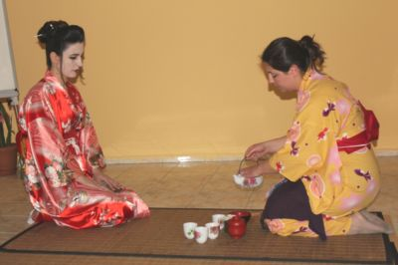
EĞİTİM VE KÜLTÜR İLİŞKİSİ
Kültür:Toplum tarafından oluşturulan maddi ve manevi değerlerdir. Kültür, doğumdan sonra kazanılır ve öğrenilir, nesilden nesile aktarılır.
Toplumsal bir mirastır.

Slide 6
EĞİTİM
EĞİTİM
Formal Eğitim
İnformal Eğitim
Örgün Eğitim
Yaygın Eğitim

Slide 7
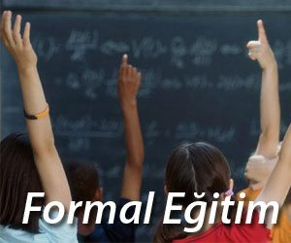
FORMAL EĞİTİM
Amaç ve kuralları önceden belirlenerek planlı ve programlı olarak yürütülen eğitimdir. Formal eğitim, eğitimin kurumsallaştırılmış halidir. Bireyde davranış değişikliği meydana getirmek üzere bilinçli, planlı, kontrollü ve kasıtlı bir biçimde öğretim
ortamı düzenlenir.

Slide 8
FORMAL EĞİTİM
Örgün Eğitim: Örgün eğitim, belirli yaş grubundaki ve aynı seviyedeki bireylere, amaca göre hazırlanmış programlarla okul çatısı altında yapılan düzenli eğitimdir. Örgün eğitim, okulöncesi, ilköğretim, ortaöğretim ve yükseköğretim kurumlarını kapsamaktadır.
Yaygın Eğitim: Örgün eğitime hiç girmemiş, örgün eğitimin herhangi bir basamağından ayrılmış ya da örgün eğitimi tamamlamış veya bir meslekte çalışan bireylere yönelik olarak yapılan eğitimdir.

Slide 9
FORMAL EĞİTİM
Sargın eğitim: Sargın eğitim, örgün ve yaygın eğitim dışında kalan, bireylerin günlük yaşamda içinde belli bir eğitim almadan kendiliğinden gerçekleştirdiği öğrenme faaliyetleridir.
Bireyin kendiliğinden çorap, halı ve kilim örmeyi öğrenmesi.
Hizmet içi eğitim: Kişilerin hizmetteki verim ve etkinliklerinin artırılmasını, gelişmeye yol açan bilgi, beceri ve tutumların zenginleştirilmesini amaç edinen ve kurumların genel çalışma düzenini sürekli olarak etkileyen eğitimdir.

Slide 10
FORMAL EĞİTİM
Hizmet öncesi eğitim: Kamu kurum veya kuruluşlarında çalışmaya hak kazanmış ancak henüz işe başlamamış bireylere yapacakları işi pekiştirmeleri için verilen eğitimdir.
Halk eğitimi: Yetişkinlerin hayat standartlarını yükseltmek, sorunlarını çözebilmelerine ve yaşadıkları toplumun kalkınmasına katkıda bulunmalarına yardımcı olmak amacıyla düzenlenen eğitimdir.

Slide 11
Hizmet içi ve hizmet öncesi eğitimi, halk eğitiminden ayıran temel fark;
Bir kurum kendi çalışanlarına iş öğretme amacıyla (kendi mesleklerinin direkt gerektirdiği bilgi ve becerilerle ilgili) bir program çerçevesinde hizmet içi ve hizmet öncesi eğitimi hazırlamaktadır.
Oysa halk eğitimde bireyler daha çok istihdam edildikleri meslekler dışında bir eğitim almaktadır.

Slide 12

İNFORMAL EĞİTİM
Eğitim ailede başlar sözüyle kastedilen eğitim informal eğitimdir. Plansız ve programsız, hayatın içerisinde kendiliğinden oluşan eğitimdir.
-Plansız, gelişigüzel, kendiliğinden gelişir.
-Aile, arkadaş, yakın çevre içinde olur.

Slide 13

ÖĞRENME ÖĞRETME ÖĞRETİM
Öğrenme:Yaşantı ürünü ve nispeten
kalıcı izli davranış değişiklikleridir.
Hiç bilinmeyen bilgi öğrenilir, davranış kazanılır.
Eksik bilgi tamamlanır, davranış düzeltilir.
Yanlış bilgiler, davranışlar düzeltilir.

Slide 14
ÖĞRENMENİN GERÇEKLEŞEBİLMESİ İÇİN;
Davranışlarda gözlenebilir bir değişme olması,
Davranıştaki değişmenin nispeten sürekli olması,
Davranıştaki değişmenin yorgunluk, hastalık, ilaç alma vb. gibi etkenlerle geçici bir biçimde meydana gelmemesi,
Davranıştaki değişmenin sadece büyüme sonucunda oluşmaması gerekmektedir.

Slide 15
ÖĞRENME ÖĞRETME ÖĞRETİM
Öğretme:Öğrenmeyi kılavuzlama ve yönlendirme işidir. Yani öğrenmeyi yapma işidir.
Anlatma, açıklama, gösterme, güdüleme, dönüt verme ve düzeltme, öğrenenin çabalarını yönlendirme, öğreneni yüreklendirme öğretme süreçlerinde sıklıkla uygulanan etkileşim biçimlerinden kimileridir.

Slide 16

ÖĞRENME ÖĞRETME ÖĞRETİM
Öğretimin amacı, bireylere belirlenen bilgi, beceri, davranış ve değerleri kazandırabilmektir.

Slide 17
ÖĞRENME ÖĞRETME ÖĞRETİM
Öğretim: Bireye istendik davranış kazandırma amacıyla amaçlı, planlı ve programlı olarak yürütülen eğitim süreçlerin tümüdür. Yani öğretim, öğretme işinin yapıldığı süreci ifade eder.
Öğretme genelde eğitim kurumlarında (okul gibi yerlerde) gerçekleştirilir. Okulun üç önemli temel öğesi vardır:
Öğrenci.
Öğretmen.
Programdır.
Öğretimin en temel unsuru ise öğrencidir.

Slide 18
EĞİTİM ÖĞRETİM
Mekan bakımından sınırsızdır. Önceden belirlenmiş mekanda gerçekleşir.
Zaman bakımından sınırsızdır. Belli bir zaman diliminde gerçekleşir.
Planlı ve plansız olabilir. Planlıdır.
Her yerde olabilir. Eğitim kurumlarımda ve öğrenci statüsündeki bireylerle gerçekleşir.

Slide 19
EĞİTİM ÖĞRETİM
Denetimsizdir. Denetimlidir.
Olumsuz olabilir. Olumluya meyillidir.
Eğitimci herhangi biri olabilir. Eğitimci uzman ve profesyonel kişidir.
Okullarda gerçekleştirilen planlı, denetimli ve örgütlenmiş öğretme etkinliklerine öğretim denir.

Slide 20

STRATEJİ NEDİR?
Öğrenme – öğretme sürecinin amaçlarına ulaşabilmesi için izlenen genel çerçeveye (yola) strateji denir.

Slide 21
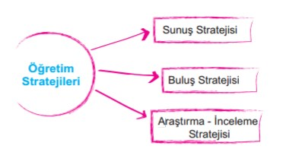
STRATEJİ NEDİR?

Slide 22

ÖĞRETİM STRATEJİLERİ
Sunuş Yolu İle
Öğretmen merkezlidir.
Öğrenmede tümdengelim vardır.
Kavram haritaları kullanılır.
Dersin hedefleri baştan söylenir.
Bilgi düzeyinde öğrenme sağlanır.
Bilgiler ilişkili, sıralı, tutarlı verilir.
Bilgiler örnekler ile kaynaştırılır.
Öğrencinin soru sormasına fırsat verilir.
Anlatım, gösteri, konferans yöntem ve teknikleri yoluyla ders işlenebilir.

Slide 23
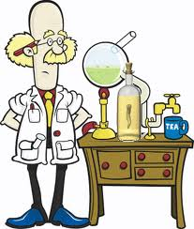
ÖĞRETİM STRATEJİLERİ
Buluş Yolu İle
Öğrenci merkezlidir.
Örnekler kullanılır.
Öğrenmede tümevarım vardır.
Kavrama düzeyinde öğrenme sağlanır.
Bilgiler somuttan soyuta kazandırılır.
Öğrenci pekiştireçler ile güdülenir.
Bu yaklaşım, öğrenci etkinliğine dayalı güdüleyici bir öğretme yaklaşımıdır.
Örnek olay, beyin fırtınası, tartışma yöntem ve
Teknikleri yoluyla ders işlenebilir.

Slide 24

ÖĞRETİM STRATEJİLERİ
İnceleme ve araştırma
Öğrenci merkezlidir.
Uygulama, analiz, sentez ve değerlendirme düzeyinde öğrenme sağlanır.
Problem, proje ve deney yöntem ve teknikleri yoluyla ders işlenebilir.
Öğrencilere bilimsel düşünceyi kazandırır.
Gerçek yaşama ait problemler ele alınır.

Slide 25
ÖĞRETMENİN STRATEJİ SEÇİMİNİ ETKİLEYEN ETMENLER
Konunun Hedef- davranışları
İçerik
Öğretmenin kişiliği
Zaman
Maliyet
Öğrenci grubunun büyüklüğü
Öğretim ortamının uygunluğu

Slide 26

YÖNTEM NEDİR?
Belli öğretme teknikleri ve araçları kullanarak hedeflere ulaştırmak için izlenen yoldur.
Öğretim Yöntemleri
Anlatma
Tartışma
Örnek olay
Problem çözme
Gösterip yaptırma
Bireysel çalışma

Slide 27

TEKNİK NEDİR?
Öğretim materyallerini sunmada ve öğretim etkinliklerini yapılandırmada izlenen özel bir yoldur.

Slide 28
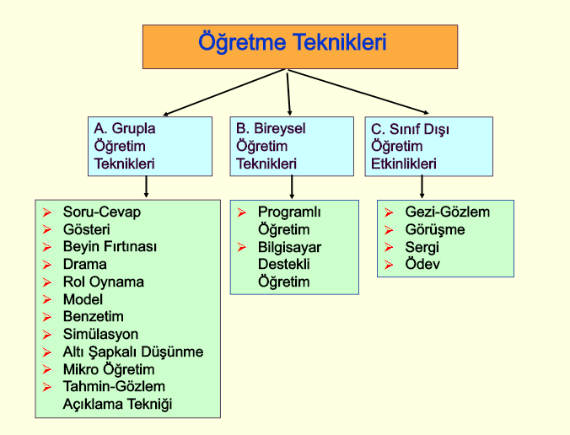
ÖĞRETME TEKNİKLERİ

Slide 29
Eğitim Sisteminde
Öğretmenin Görevleri, Rolleri ve Yeterlikleri

Slide 30
Eğitim Sisteminde Öğretmenin Görevleri, Rolleri ve Yeterlikleri
Bir meslek midir?
Bir sanat mıdır?
ÖĞRETMENLİK
Bilimsel temellere dayalı bir
davranış değiştirme mühendisliği midir?

Slide 31
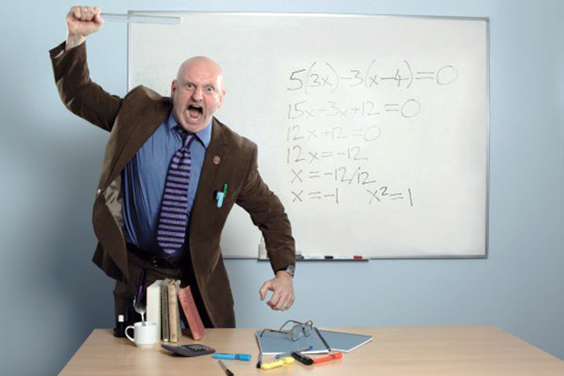
Öğretmen Kimdir?
Öğretim, öğrenmenin gerçekleşmesi ve bireyde istenen davranışların gelişmesi için uygulanan süreçlerin tümüdür. Bu süreçleri gerçekleştiren kişiye “öğretmen” denir.
Öğretmen; belli konuları,
belli bir gruba ya da kişiye
öğreten ve davranışlarıyla
öğrenen gruba örnek
oluşturan kişidir.

Slide 32
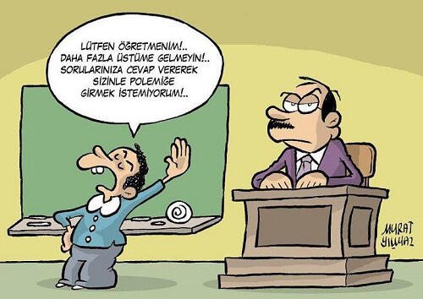
Öğretmen Kimdir?
1739 sayılı Milli Eğitim Temel Kanunu’na göre:
Öğretmenlik; devletin eğitim, öğretim ve bununla ilgili yönetim görevlerini üzerine alan özel bir ihtisas mesleği olarak tanımlanmaktadır.

Slide 33
Öğretmenin Başlıca Rolleri
Öğretmene yüklenen roller; kültürlere, toplumlara, zamana ve eğitim anlayışına göre değişiklik göstermektedir.
Öğretmenin Öğreticilik/Eğiticilik Rolü
Öğretmenin Temsilcilik Rolü
Öğretmenin Liderlik Rolü
Öğretmenin Sosyal Liderlik Rolü
Model Olma Rolü
Öğretmenin Değişimci/Yenilikçi Rolü

Slide 34
Öğretmenin Başlıca Rolleri
Öğretmenin Öğreticilik/Eğiticilik Rolü
Program geliştirme çalışmalarına katılma,
Bilgi ve iletişim teknolojilerini başarılı bir şekilde kullanma,
Öğrencilere danışmanlık yapma,
Sınıfta çeşitli etkinlikler ve konularda karar verme,
Öğrencilere uygun öğrenme ortamı oluşturma.

Slide 35
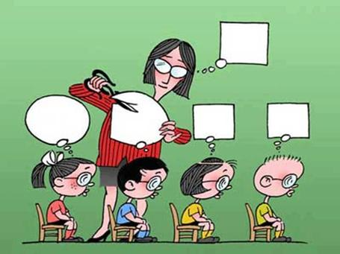
Öğretmenin Başlıca Rolleri
Öğretmenin Temsilcilik Rolü
Kendini geliştirme ile ilgili sorumluluk alma,
Okul işleyişi ve politikası hakkında bilgili olma,
Uygun kıyafet giyme,
Liderlik rolü üstlenme.

Slide 36
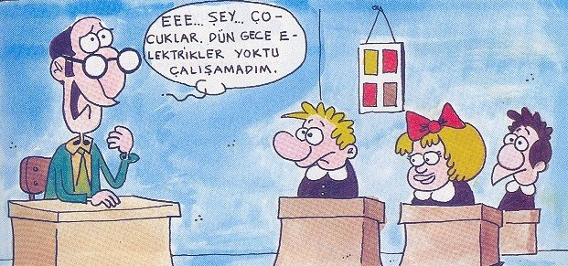
Öğretmenin Başlıca Rolleri
Öğretmenin Liderlik Rolü
Öğrencilere öğrenme arzusu kazandırma,
Öğrencilerin problemlerini çözebilmesine katlı sağlama,
Öğrenmenin değerini ve önemini kavratma.

Slide 37
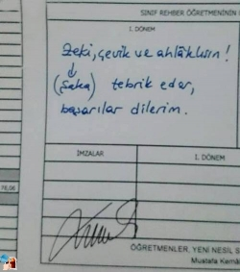
Öğretmenin Başlıca Rolleri
Öğretmenin Sosyal Liderlik Rolü
Öğrenciler ve diğer görevlilerle iyi iletişim kurma,
Takımla iyi ilişkiler kurarak çalışma,
Yetişkinlerle iyi iletişim kurma,
Espiri anlayışına sahip olma,
Toplumdaki sorunlara çözüm önerileri
getirme.

Slide 38

Öğretmenin Başlıca Rolleri
Model Olma Rolü
Uygun kıyafet giyme,
Düzenli ve istikrarlı olma,
Demokratik tutumlar sergileme,
Söylemlerini davranışlarına yansıtma.

Slide 39
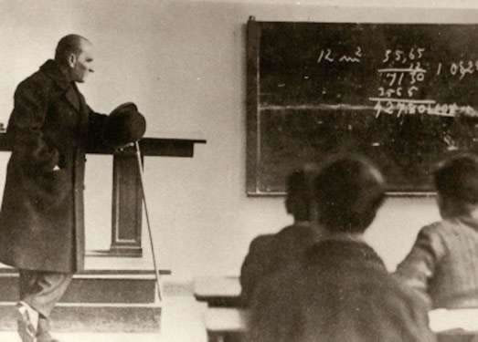
Öğretmenin Başlıca Rolleri
Öğretmenin Değişimci/Yenilikçi Rolü
Eğitim ve toplum alanında gelişmeleri yakından takip etme,
Değişime ve yeniliklere karşı olumlu tutumlar sergileme,
Öğrencileri değişime ve yeniliklere hazırlayabilme,
Eğitim alanındaki değişiklikleri
kolay uygulayabilme.

Slide 40
Mesleki Etik
Ülkemizde kamu görevlileri etik davranış ve ilkeleri 13.04.2005 tarih ve 25785 sayılı Resmi Gazete de bir yönetmelik halinde yayınlanıp yürürlüğe konulmuştur. Bununla birlikte diğer mesleklerle ilgili olarak meslek odaları kendi etik ilkelerini belirleyip uygulamaktadırlar.
İş hayatındaki davranışları yönlendiren, onlara rehberlik eden etik prensipler ve standartların toplamına “mesleki etik” denilmektedir.

Slide 41
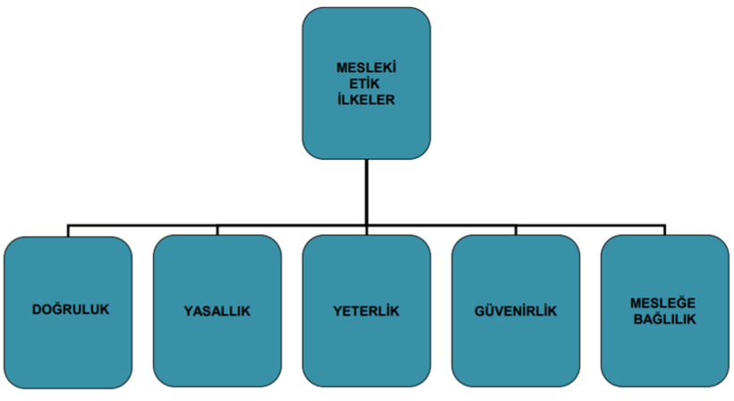
Mesleki Etik İlkeleri

Slide 42
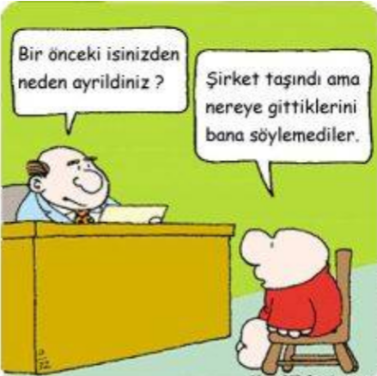
Mesleki Etik İlkeleri
Doğruluk:Doğru sözlülük yalan
söylememe, içten ve dürüst
davranma.
“Birisi size "Dürüst insan diye bir şey yoktur" derse, o kimsenin bir düzenbaz olduğuna inanın”
George Berkeley

Slide 43
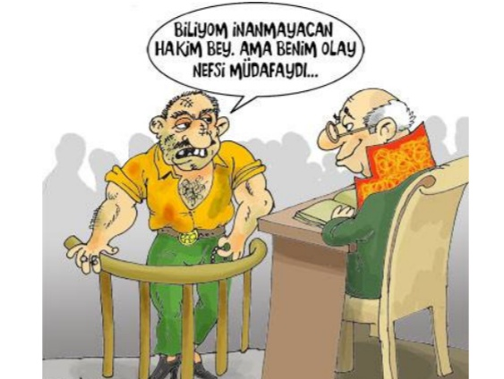
Mesleki Etik İlkeleri
Yasallık:İş hayatında yasalara bağlı kalma.
İş hayatında üretilen her türlü
malın üretiminde ve çalışanlarla
ilgili problemlerin çözümünde
yasalara bağlı kalmak da mesleki
etik ilkelerindendir.

Slide 44
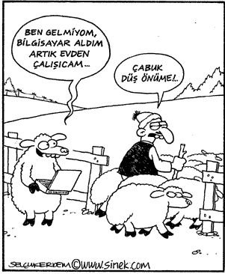
Mesleki Etik İlkeleri
Yeterlik:Sorumluluk alma, mesleğinde yetkin olma, nitelikli olma.
Yeterlik aynı zamanda sorumluluk alabilme, inisiyatif kullanabilme davranışıdır.

Slide 45
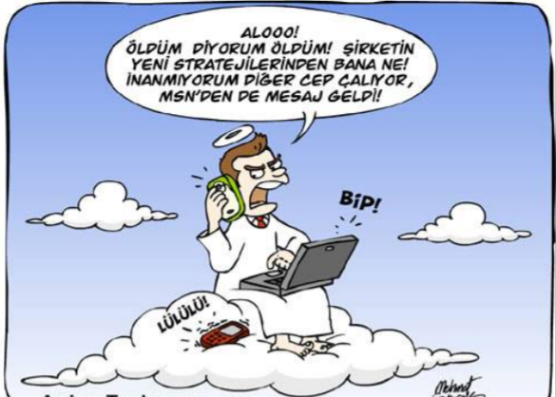
Mesleki Etik İlkeleri
Güvenirlik: Mesleğin gerektirdiği etik ilkelere bağlı olmak, rekabette doğru, dürüst davranmak.

Slide 46
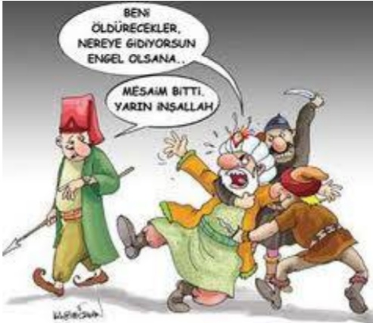
Mesleki Etik İlkeleri
Mesleğe bağlılık:Mesleği sevmek, mesleki gelişimine önem vermek.
Mesleğe bağlılık kişinin işini sevmesine ve huzurlu bir ortamda çalışmasına katkıda bulunur.
Bu da verimliliği artırır.

Slide 47
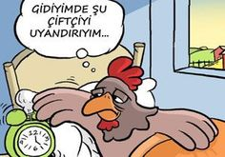
Mesleki Etik İlkeleri
Sorumluluk:Mesleği ile ilgili konularda kendi sorumluluklarının bilincinde olmak.
bencillik ve kişisel çıkarlardan uzak olma, sorumlu davranma.

Slide 48
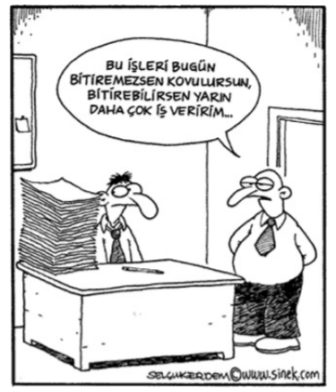
Mesleki Etik İlkeleri
İnsan haklarına saygı:Temel insan haklarına iş yaşamının gerektirdiği boyutlarda saygılı olma.
İnsanın, insan olma özelliği nedeniyle
sahip olduğu; dokunulamaz,
devredilemez ve vazgeçilemez
nitelikte, kişiliğe bağlı haklardır.

Slide 49
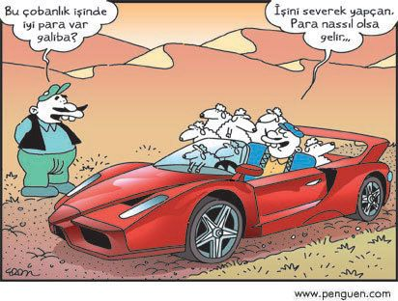
Mesleki Etik İlkeleri
Sevgi: İnsanın kendisiyle ve başkasıyla yaratıcı ilişki kurması demektir.
İşini severek yapan insanların mutluluğu ve verimliliği artmaktadır.

Slide 50
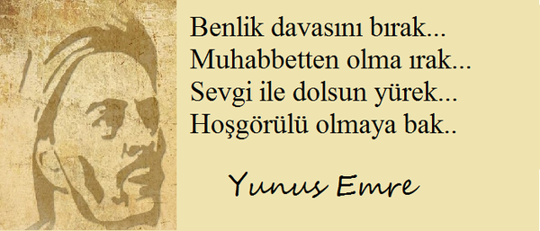
Mesleki Etik İlkeleri
Hoşgörü: Yasalara ve etik kurallara aykırı olmadıkça, sevilmeyen ya da onaylanmayan şeylerin varlığına tahammül göstermektir.

Slide 51
Etik Değerlere Uygun Davranışların Sonuçları
Saygınlık kazanma,
Güvenirlik,
İyi bir imaja sahip olma,
Problem çözümünde yardım görme,
Toplumda kabul görme vb.

Slide 52
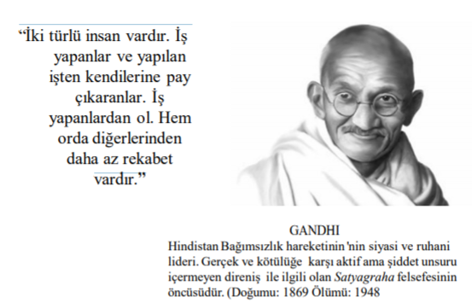
Çalışanların Etik Profilleri

Slide 53
ÖĞRETİMDE ALANLAR

Slide 54
Öğretimde Alanlar
Özel Alan 0-45 cm arası
Anne, baba, kardeş, eş, sevgili gibi çok yakınlarımızın girebildiği alandır. Başkasının bu alana girmemesi için bütün savunma mekanizmalarımızı çalıştırdığımız alandır.
Kişisel Alan 45-120 cm arası
Aile üyeleri ve arkadaşlar için belirlenen alandır.
Kişisel alana çok yakın dost ve arkadaş olarak görmediğimiz; ancak görüşüp, merhabalaştığımız insanlar da girebilmektedir.

Slide 55
Öğretimde Alanlar
Sosyal Alan 120-300 cm arası
Aşina olunan ve tanıdık insanlarla rahat bir ilişki kurmak için gerekli alanı temsil eder. Bu alan bir arkadaşlıktan ziyade sosyal hayatta yan yana gelmek zorunda kaldığımız insanların bulunduğu alandır
Genel Alan:300 - 700 cm arası
Topluluğa hitap ederken korunması gereken mesafe düzeyi olarak kabul edilmiştir. Sınıf ve öğretmen ilişkisi gibi.

Slide 56
Öğretimde Alanlar
ÖZEL ALAN
KAMUSAL (RESMİ) ALAN
SOSYAL ALAN
PROTOKOL KURALLARI
GÖRGÜ VE NEZAKET KURALLARI
Sosyal alanda görgü ve nezaket kuralları; kamusal alanda protokol kuralları uygulanır.

Slide 57
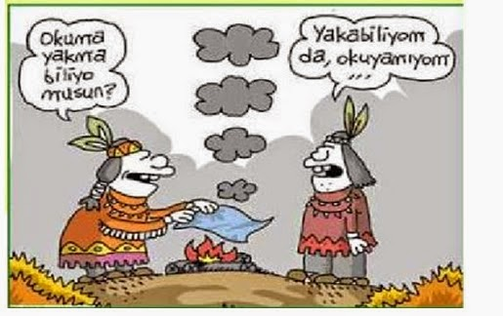
YAYGIN EĞİTİM
Yaygın eğitim toplumun ihtiyaçlarını; fertlerin ilgi, istek ve hizmet anlayışlarına göre farklı yönlerden dinamik hale getirmek amacıyla onlara belli programlar halinde sunulan bir eğitim faaliyetidir.

Slide 58
Yaygın Eğitiminin Gerekliliği
Yetişkin nüfusun bir kısmı okuma yazma bilmemektedir.
Bir kısım yurttaşımız yalnız okuma yazma öğrenmişler, belli bir mesleki ve teknik öğretimden geçmemişlerdir.
İnsan hayatı boyunca gerekli bütün bilgi, beceri ve alışkanlıkların okul yıllarında ve yalnız okulda yapılan eğitim öğretim ile kazandırılması mümkün değildir.
Hayatta geçerli bütün sanat ve mesleklerin ayrı birer okulu yoktur.
Bütün yurttaşlar güzel sanatlardan, spor etkinliklerinden ve eğitsel eğlencelerden gereği gibi yararlanamamaktadır.

Slide 59
Yaygın Eğitiminin Amaçları ve Özellikleri
Amaçları
Yaygın eğitimin amaçları, Türk Milli Eğitiminin genel amaçları ve temel ilkeleri doğrultusunda belirlenmiştir.
Türk milli eğitiminin amaçları ile temel ilkelerini
14 Haziran 1973’te kabul edilen 1739 Sayılı “Milli Eğitim Temel Kanunu” belirlemektedir.

Slide 60
1739 Sayılı “Milli Eğitim Temel Kanunu”
Madde 40 – Yaygın eğitimin özel amacı, milli eğitimin genel amaçlarına ve temel ilkelerine uygun olarak, örgün eğitim sistemine hiç girmemiş yahut, herhangi bir kademesinde bulunan veya bu kademeden çıkmış vatandaşlara, örgün eğitimin yanında veya dışında,
1.Okuma - yazma öğretmek, eksik eğitimlerini tamamlamaları için sürekli eğitim imkanları hazırlamak,
2.Çağımızın bilimsel, teknolojik, iktisadi, sosyal ve kültürel gelişmelerine uymalarını sağlayıcı eğitim imkanları hazırlamak,
3.Milli kültür değerlerimizi koruyucu, geliştirici, tanıtıcı, benimsetici nitelikte eğitim yapmak,

Slide 61
Yaygın Eğitiminin Amaçları ve Özellikleri
4. Toplu yaşama, dayanışma, yardımlaşma, birlikte çalışma ve örgütlenme anlayış ve alışkanlıkları kazandırmak,
5. İktisadi gücün arttırılması için gerekli beslenme ve sağlıklı yaşama şekil ve usullerini benimsetmek,
6. Boş zamanları iyi bir şekilde değerlendirme ve kullanma alışkanlıkları kazandırmak,
7. Kısa süreli ve kademeli eğitim uygulayarak ekonomimizin gelişmesi doğrultusunda ve istihdam politikasına uygun meslekleri edinmelerini sağlayıcı imkanlar hazırlamak,
8. Çeşitli mesleklerde çalışmakta olanların hizmet içinde ve mesleklerinde gelişmeleri için gerekli bilgi ve becerileri kazandırmaktır.

Slide 62
Yaygın Eğitiminin Özellikleri
Özellikleri
Yaygın eğitim imkanından her dönemde yararlanılabilir.
Yaygın eğitimde mekan sınırlaması yoktur.
Yaygın eğitimde hiyerarşik bir sıra yoktur.
Hedef ve amaç odaklıdır. Sertifika odaklı değildir.
Esnek, öğrenici merkezli ve katılımcıdır.

Slide 63
Yaygın Eğitiminin İlkeleri
Herkese açıklık Gönüllülük
İhtiyaca uygunluk Her yerde eğitim
Süreklilik Hayat boyu öğrenme
Geçerlilik Bilimsellik ve bütünlük
Planlılık İş birliği ve eş güdüm
Yenilik ve gelişmeye açıklık

Slide 64
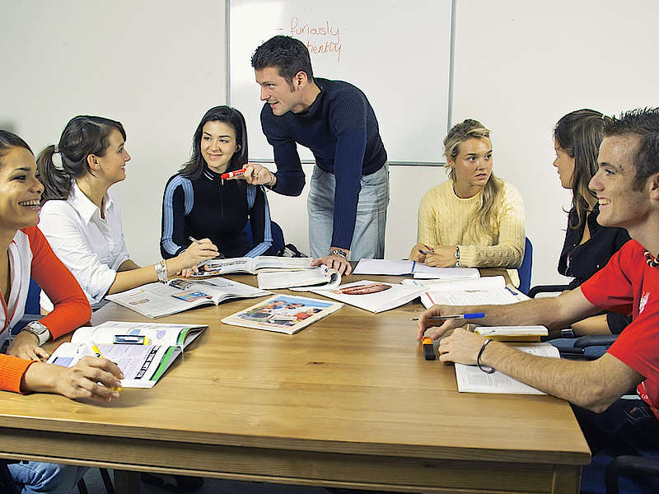
Kurs Türleri
Okuma - Yazma,
Meslekî ve Teknik,
Sosyal ve Kültürel olmak üzere üç ana bölümde düzenlenir.

Slide 65
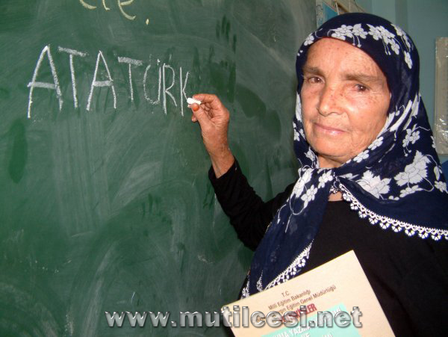
Kurs Türleri
Okuma – Yazma Kursları: Bu kurslar, okuma-yazma öğrenme ve eksik eğitim tamamlamaya yönelik programlardan oluşur.
Yetişkinler I. Kademe Okuma Yazma Öğretimi ve Temel Eğitim Programı
Yetişkinler II. Kademe Okuma Yazma Öğretimi ve Temel Eğitim Programı

Slide 66
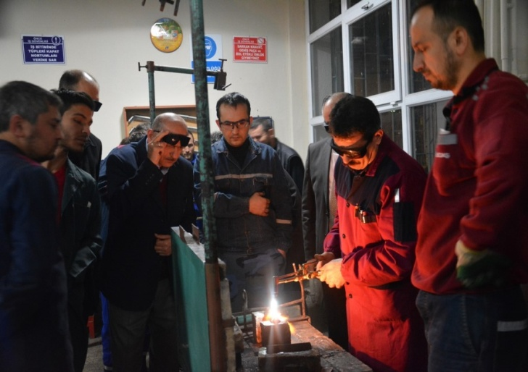
Kurs Türleri
Meslekî ve Teknik Kurslar: Kişilere meslekî bilgi ve beceri kazandırmak ve onların bu yönlerini geliştirmek, boş zamanlarını değerlendirmek, kendi ihtiyaçlarını karşılamalarını sağlamak amacıyla beceri geliştirme kursları; iş gücü piyasasının ihtiyaç duyduğu nitelikte meslek elemanı yetiştirmeye yönelik
Meslek kazandırma kursları olmak
üzere iki şekilde düzenlenir.

Slide 67
Kurs Türleri
Sosyal ve Kültürel Kurslar: toplumun kültür seviyesini yükseltmek, kişilere sosyal, kültürel ve sportif nitelikli bilgi ve beceriler kazandırmak, onları bir üst öğrenim sınavlarına hazırlamak, millî kültür değerlerimizi korumak, yaşatmak, yaygınlaştırmak ve yeni nesillere aktarılmasını sağlamak amacıyla düzenlenir.

Slide 68
YAYGIN EĞİTİM
HAYAT BOYU ÖĞRENME GENEL MÜDÜRLÜĞÜ KURS PROGRAMLARININ OKUNMASI
( HEMFOET )
(HEM Foundation of Occupational Evolution Training
HEM Mesleki Eğitim Gelişim Programı)

Slide 69
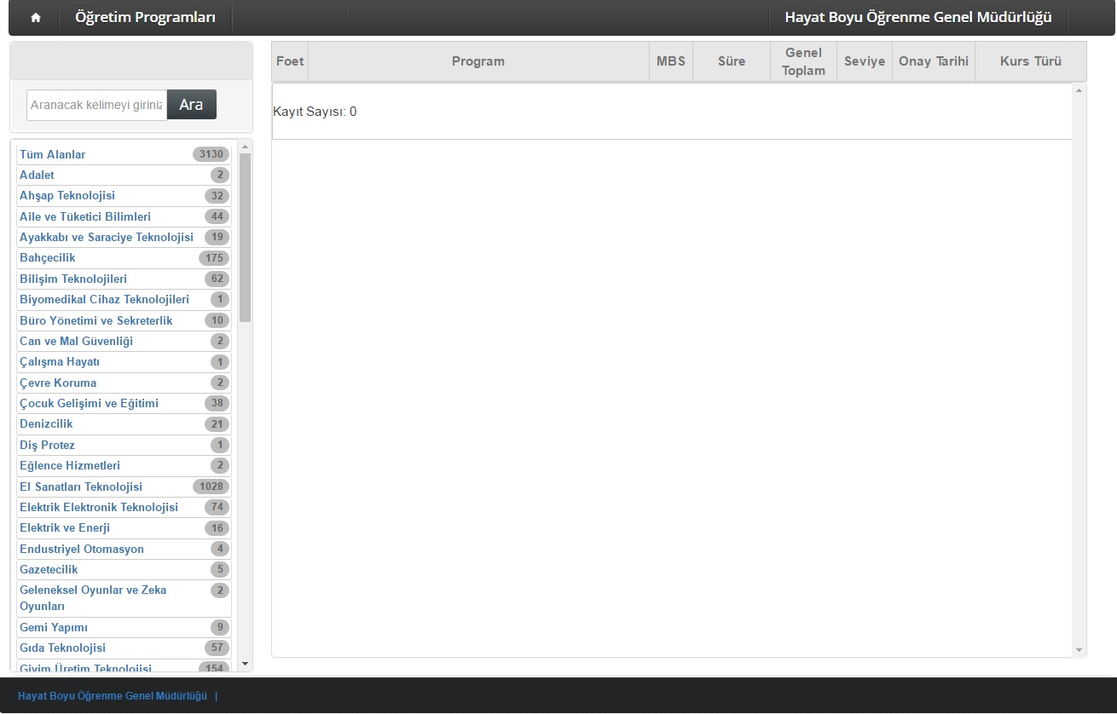
E-yaygın
16.09.2017 tarihi itibari ile 3092 adet olan hemfoet kursları, Yaygın Eğitim Kurumlarının açacakları kursların temelidir.

Slide 70
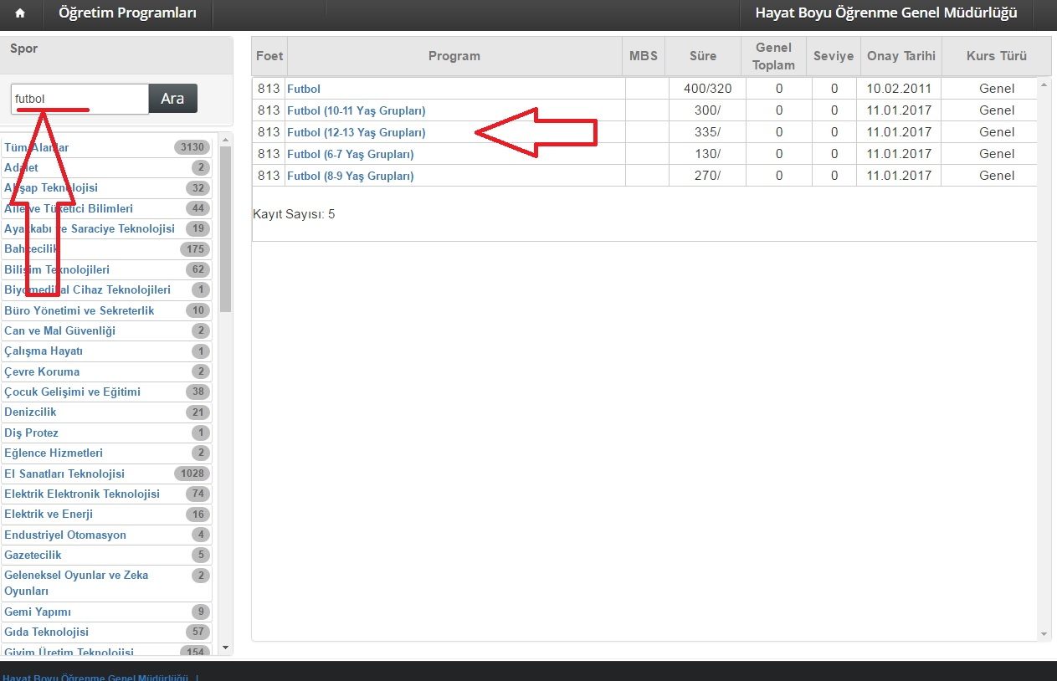
E-yaygın
Solda Futbol alanında açılabilecek kurslar belirtilmiştir. Farklı yaş gruplarına ayrılan kursların Öğreticilerinde aranan Nitelikler de farklılık göstermektedir.

Slide 71
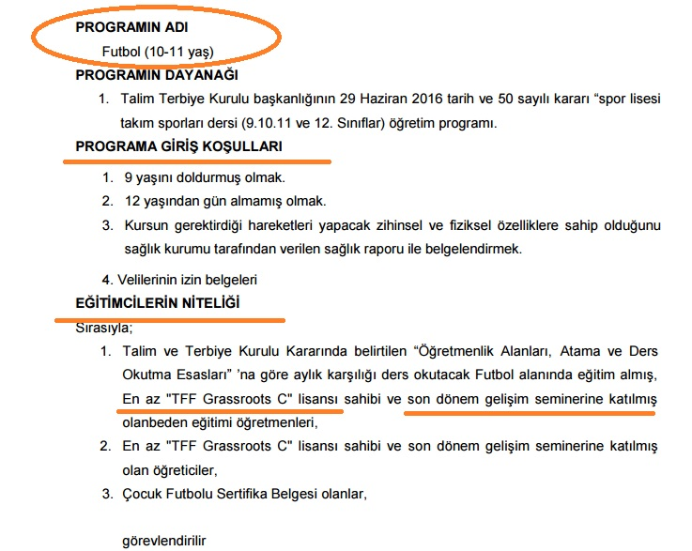
E-yaygın
Futbol 10-11 yaş grubuna yönelik kursu incelediğimizde;
1-Programa giriş koşullarında dikkat edilecek üç husus vardır. Yaş kriteri,Kursiyerin sağlık raporu ve velisinin izni.
2- Eğitici Nitelikleri kısmında ise Son dönem seminerine katılmış olmak ve TFF Grassroots C Lisans sahibi olmak aranan şartlardandır.

Slide 72
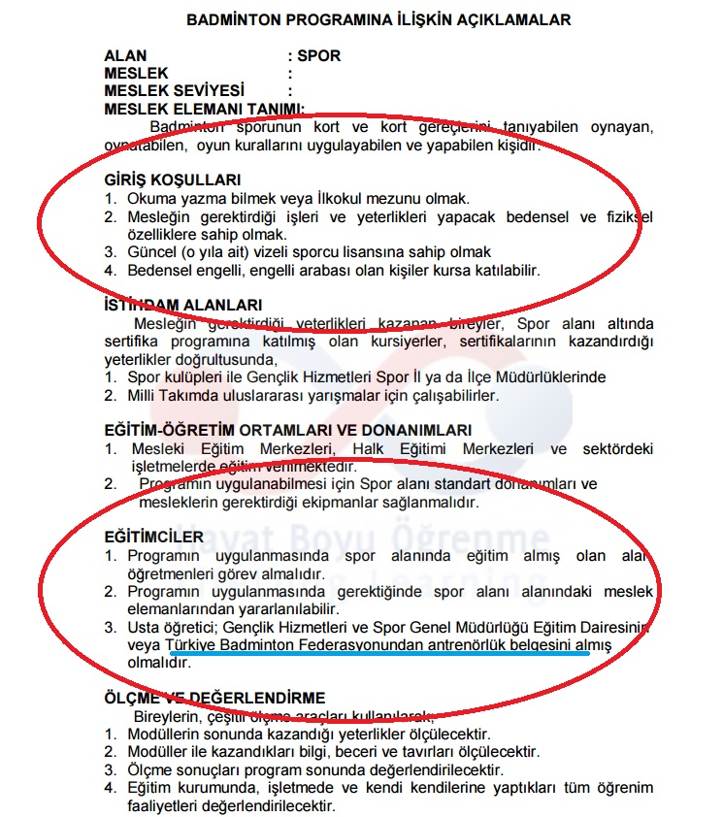
E-yaygın
1- Giriş koşullarında en dikkat çeken husus, kursiyerlerin güncel lisanslarının olması şartıdır.
2- Eğitici Nitelikleri kısmında ise neredeyse tüm spor alanlarında istenen Güncel Vizeli İlgili Federasyon Antrenörlüğü’dür.

Slide 73
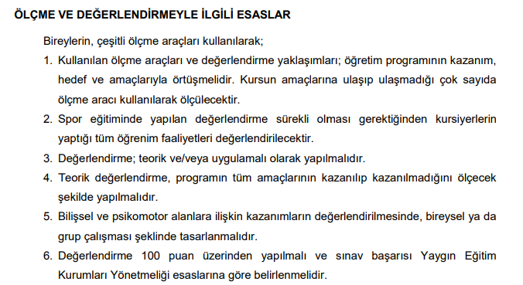
E-yaygın
Solda spor alanı eğitimlerin değerlendirilmesi örneği yer almaktadır. Değerlendirmenin teorik ve uygulamalı olmak üzere iki kısmı mevcut olup, tüm öğrenim faaliyetleri değerlendirilmelidir.

Slide 74
YETİŞKİN EĞİTİMİ

Slide 75
YETİŞKİN EĞİTİMİ
Yetişkin eğitimi en kısa tanımı ile; Yetişkinlerin öğrenmelerini kolaylaştırıcı ilke ve uygulamaların bütünüdür.
Eğitim Bilimleri literatüründe;
Andragoji olarak nitelendirilir.

Slide 76
YETİŞKİN EĞİTİMİ
Yetişkinlerin Özellikleri
Benlik kavramı gelişmiş insanlardır.
Gereksiz sıkı otoriteden hoşlanmazlar,
Yetişkinler deneyim birikimine sahiptir.
Problem merkezlidirler.
Övgüler duymak isterler.
Güvenli bir ortama gereksinim duyarlar.
Beklentileri ile ihtiyaçlarında farklılıklar olabilmektedir.

Slide 77
YETİŞKİN EĞİTİMİ
Yetişkinlerin Özellikleri
Yetişkinler dayatmadan hoşlanmazlar.
Belli bir öğrenme ortamının dışında ön uğraşları vardır.
Güç seçim yaparlar.
Gereksinmeleri ile uyumlu grup davranışı geliştirirler.
Duygusaldırlar.
Bazı fizyolojik engelleri olabilir.

Slide 78
YETİŞKİN EĞİTİMİ
Pedagoji, Yunanca paid (çocuk) ve agogus (yol gösterme) sözcüklerinden oluşmuştur. Çocuklara öğretme, yol gösterme bilim ve sanatı olarak tanımlanmıştır.
Andragoji, Yunanca andr (yetişkin) ve agogos (rehberlik) köklerinden türetilmiştir ve ‘yetişkinlerin öğrenmesine yol göstermenin ya da yardımın bilim ve sanatı’ anlamına gelir.

Slide 79
YETİŞKİN EĞİTİMİ
Pedagoji, eğitici merkezli bir yaklaşımdır. Neyin, nasıl, ne zaman öğrenileceğine öğretmen karar vermekte ve uygulamaktadır.
Andragoji, kendi kendine öğrenen öğretim biçimine yönelik uygulamalar ve kuramlar bütünüdür. Bu öğretim, içerik veya konu merkezli olmayıp daha çok problem çözümüne veya ödevlerin yerine getirilmesine yöneliktir.

Slide 80

YETİŞKİN EĞİTİMİ
Andragoji ve pedagoji arasındaki farklar, dört temel kavram çevresinde açıklanabilir.
Kendini algılama (Benlik algısı)
Deneyimler
Öğrenmeye hazır olma
Zaman perspektifi ve öğrenmeye yönelim

Slide 81
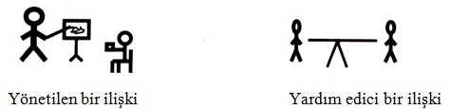
Pedagoji ve Androgoji Arasında
Temel Farklar
Kendini algılama: (Benlik Algılama) Pedagojik yaklaşımda dominant öğretmen, bağımlı öğrenci ve bu nedenle yönetilen bir ilişki vardır.
Androgojik yaklaşımda ise, öğretme ya da öğrenme işinde karşılıklı anlaşma ve bu nedenle yardım edici bir ilişki söz konusudur.

Slide 82
Pedagoji ve Androgoji Arasında
Temel Farklar
Yetişkinler, benlik kavramlarına göre, kendi kararlarını alabilen ve yaşamlarının sorumluluğunu üstlenebilen kişilerdir.
Başkaları tarafından da kendilerini yönlendirme yeteneğine sahip biri olarak görülme ve ona göre davranılma yönünde derin bir psikolojik gereksinim duyarlar.

Slide 83
Pedagoji ve Androgoji Arasında
Temel Farklar
Yetişkinlere çocuk gibi davranılması, psikolojik çatışma yaratılmasına neden olur.
Bu duruma iki şekilde tepki gösterirler.
a) Yetişkin bir kişinin bağımlı kimliğini hatırlamasıyla başlayan psikolojik çatışmadan kurtulmanın en kolay yolu ona neden olan durumdan kaçmaktır.
Bu da, eğitime gönüllü olarak katılan yetişkinlerin, eğitimdeki yüksek terk oranını açıklamaktadır.

Slide 84
Pedagoji ve Androgoji Arasında
Temel Farklar
b) Geleneksel Öğretimde bağımlı oldukları dönemi kendilerine hatırlatan bir etkinliğe katıldıklarında, o dönemdeki kimliklerine geri dönerler ve bağımlı bir kişilik gibi davranmaya başlarlar.
Her ikisi de, yetişkin eğitiminde istenilen durumlardan değildir. ☺

Slide 85

Pedagoji ve Androgoji Arasında
Temel Farklar
Deneyimler: Yetişkinler yaşamlarında değişik deneyimlere sahiptirler. Androgojik yaklaşımda yetişkinlerin deneyimleri, öğrenme için zengin bir kaynak olarak değerlendirilir.
Öğretmenden öğrenciye Herkes tarafından paylaşılan
tek yönlü iletişim çok yönlü iletişim
.
Temel olarak öğretmenin deneyimleri değerlidir.
Öğrenim için herkesin deneyimleri değerlidir.

Slide 86
Pedagoji ve Androgoji Arasında
Temel Farklar
Yetişkinler zaman içinde farklı ve çok sayıda deneyim sahibi olurlar ve bu deneyimler onların bireysel farklılıklarını arttırır.
Aynı zamanda deneyim birikimine sahip olan yetişkinler öğrenmelerini kalıcı ya da anlamlı kılmak için kendi deneyimlerine başvururlar.
.

Slide 87
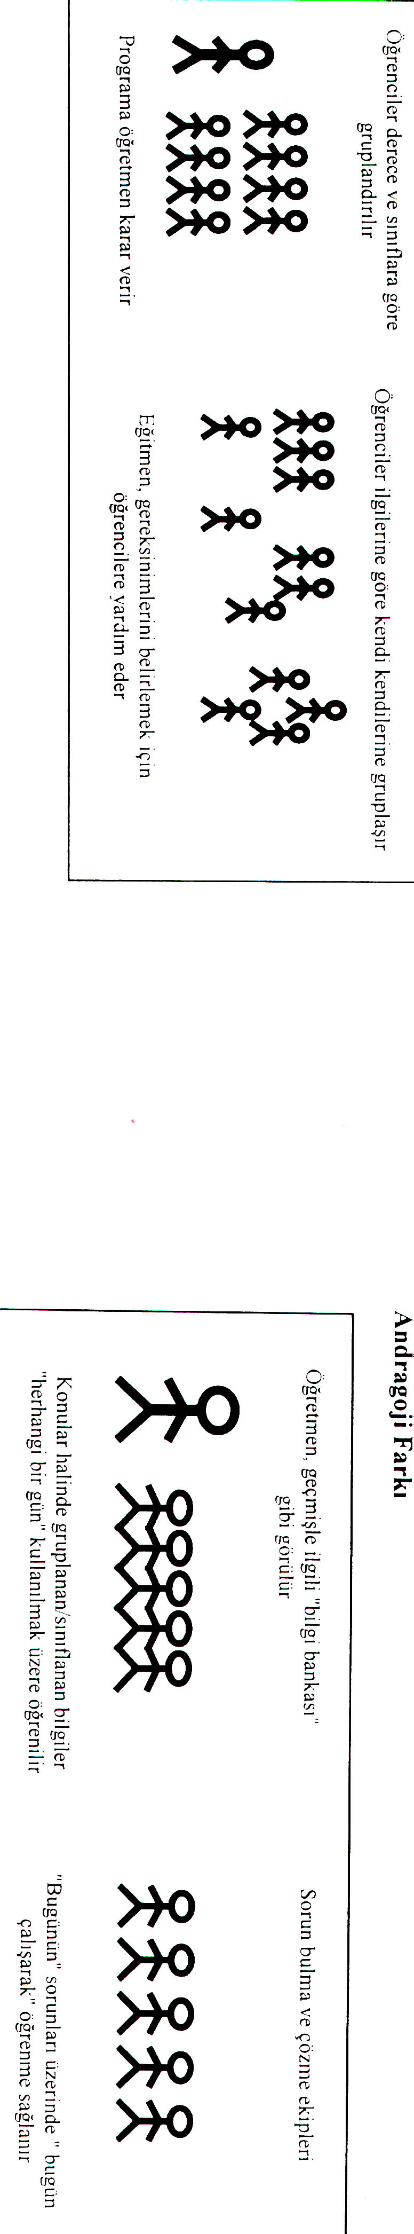
Pedagoji ve Androgoji Arasında
Temel Farklar
Öğrenmeye hazır olma: Eğitimciler, “öğrenmeye hazır olma”, “öğretilebilen an” ya da “hazır bulunuşluk” kavramları üzerinde önemle dururlar. Öğrenci öğretim için “hazır olduğu” zaman (daha önce değil), öğrenim konuları ya da etkinliklerinden yarar sağlar.
Öğrenciler derece ve sınıflarına göre gruplandırılır
Kursiyerler ilgilerine göre kendi kendilerine gruplaşır
Programa öğretmen karar verir Eğitmen, gereksinimlerini belirlemek
İçin öğrencilere yardım eder

Slide 88
Pedagoji ve Androgoji Arasında
Temel Farklar
Yetişkinler bilmeye gereksinim duydukları ve gerçek yaşamdaki sorunlarını çözeceğine inandıkları şeyleri öğrenmeye hazır olurlar.
Neyi öğrenmek istediklerine kendileri karar veren yetişkinler, ilgilerine göre gruplaşırlar ve güdülenmiş bir şekilde eğitime katılırlar.

Slide 89

Pedagoji ve Androgoji Arasında
Temel Farklar
Zamana bakış ve öğrenmeye uyum: Örgün eğitim programlarında ulaşılmak istenilen kişisel ve toplumsal amaçlar, geleceğe yöneliktir.
Androgojik yaklaşımda öğrenme, “konu merkezli” olmaktan çok “sorun merkezli”dir.
Öğretmen, geçmişle ilgili Sorun bulma ve çözme
‘bilgi bankası’ gibi görünür ekipleri
.
Konular halinde gruplanan bilgiler her hangi bir gün kullanılmak üzere öğrenilir
Bu günün sorunları üzerinde bu gün çalışılarak öğrenme sağlanır

Slide 90
Pedagoji ve Androgoji Arasında
Temel Farklar
Çocukların öğrenmeleri gelecekte kullanılmak üzere konu yönelimli iken; yetişkinlerin öğrenmeleri sorun, yaşam ya da görevleri ile ilişkilidir.
Bu durumların herhangi biri ile karşılaştıklarında öğrenmeye uyumludurlar.
Öğrendiklerini gerçek yaşamlarında uygulayabildikleri oranda kalıcı öğrenmeleri gerçekleşir.
.

Slide 91
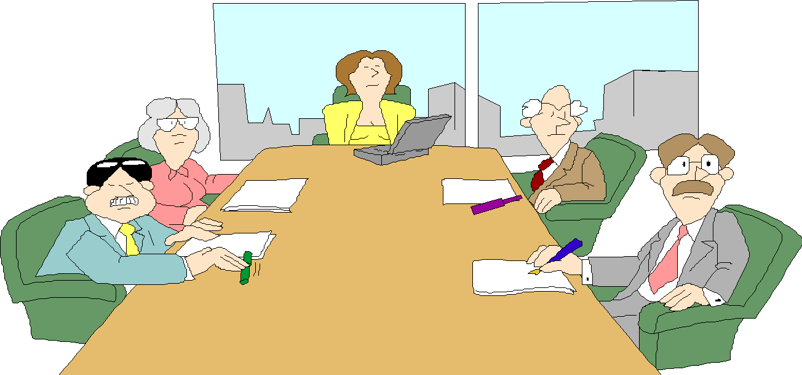
Yetişkinlerde Öğrenme Engelleri
Kişisel Engeller
Ev Yaşantısından Kaynaklanan Engeller
Dış Etmenler

Slide 92
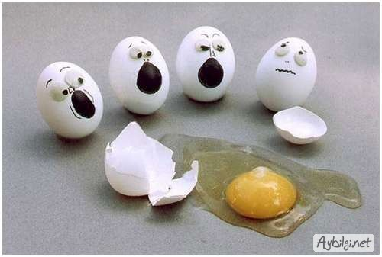
Yetişkinlerde Öğrenme Engelleri
Kişisel Engeller
Bilinmeyenden korkma,
Gülünç olma korkusu,
Güvensizlik ve sosyal açıdan yetersiz olma korkusu,
Okuldan hoşlanmama,
Öğrenmeye karşı olumsuz tutum,
Eğitimin sağlayacağı yarardan emin olmama,
Zihinsel ve fiziksel eksiklikler.

Slide 93

Yetişkinlerde Öğrenme Engelleri
Yetişkinin Ev Yaşantısından Kaynaklanan Engeller
Ev işlerinden fırsat bulamama,
Aile üyelerinden birinin veya hepsinin karşı koyması,
Evdeki koşulların öğrenme için gerekli çalışmaya elverişli olmaması.

Slide 94

Yetişkinlerde Öğrenme Engelleri
Dış Etmenler
Vardiya çalışması,
Vücut yorgunluğu,
Ulaşım zorluğu,
Ekonomik yetersizlik.

Slide 95
Yetişkin Eğitiminde Öğretim İlkeleri
  Yetişkin, motivasyonu ve başarılı olması için eğitimin amaç ve hedeflerini bilmelidir.
  Gereksinim duyduğu için eğitim almaya karar veren yetişkin, alacağı eğitimin kendi konularıyla bağlantılı olmasını ister.
  Yetişkinin motivasyonu ve başarılı olması için eğitimin amaçları ve hedefleri, onların ihtiyaçlarına göre belirlenmelidir.
  Eğitimin başında konacak net ve açıklayıcı hedefler, katılımcıların hevesini ve ilgisini artırır. İlgilerini doğru yöne yönlendirir.

Slide 96
Yetişkin Eğitiminde Öğretim İlkeleri
  Yetişkin öğrenme sürecine katılmalıdır.
  Yetişkinler eğitime etkin olarak katılmak isterler. Yetişkinler, yalnızca arkaya yaslanıp dinlemeyi çok sevmezler.
  Usta bir eğitmen; program, etkinlikler ve diğer olaylarla ilgili olarak katılımcıların görüşlerini almak, soru sormak, beyin fırtınası ve tartışmalar yapmak, katılımcılara görevler vermek, değişik sınıf etkinlikleri düzenlemek gibi, katılımcıların etkin olacağı öğrenim metotlarını kullanır.

Slide 97
Yetişkin Eğitiminde Öğretim İlkeleri
  Öğretim yetişkinin sosyal rollerini ve yeteneklerini geliştirici olmalıdır.
Yetişkin işinde yükselme, herhangi bir yeteneğini geliştirme, mesleki bilgi ve becerisini arttırma isteği, değişen yaşam koşullarına ve toplumsal gelişmelere uyum sağlamak gibi ihtiyaç ile programa katılmıştır.
Aldığı eğitim ona mutlaka bir şeyler katmalıdır.

Slide 98
Yetişkin Eğitiminde Öğretim İlkeleri
  Öğrenme için olumlu eğitim ortamı hazırlanmalıdır.
  Yetişkinler, başkalarının karşısında başarısız ya da utanç verici bir duruma düşmekten korkarlar.
  Diğer katılımcılarla ve eğitmen ile uyum sağlama endişesi taşırlar. Verilenleri anlamama, öğretilen becerileri uygulayamama gibi endişeleri vardır.
  Eğitmen, katılımcıların bu endişeleri taşıdığını ve bunlarla nasıl baş edeceğini bilmelidir. Bunun için katılımcıları rahatlatacak etkinlikler düzenlemelidir. Bu etkinlikler, katılımcılara orada güvenli bir ortam olduğu mesajını vermelidir.

Slide 99
Yetişkin Eğitiminde Öğretim İlkeleri
  Yetişkinin deneyimleri öğrenme kaynağıdır.
Her katılımcının, farklı bir geçmişi, deneyimleri ve gereksinimleri vardır.
Geçmiş deneyimlerin öğrenmeyi etkilediği göz önünde tutulmalı ve yeni öğrenilenler, eskilerle bütünleştirilmelidir. önceki bilgilerin yeni bilgiler üzerinde olumlu ve olumsuz etkileri olduğu bilinmeli. bunlara göre davranılmalıdır.
Birbirleriyle bilgi alış verişine izin verecek bir ortam yaratmalıdır.

Slide 100
Yetişkin Eğitiminde Öğretim İlkeleri
  Öğrenme için yeterli zaman verilmelidir.
  Yetişkinler öğrenebilir, yaşla birlikte zeka düzeyleri düşmez.
  Bazı fizyolojik engelleri olabilir. Yaş ilerledikçe fiziksel yapısında değişmeler oluşur.
  Görme kaybı, işitme kaybı, kas gücünde azalma olabilir.
  Bu durumlara bağlı olarak da öğrenme süreleri farklılık gösterebilir.

Slide 101
Yetişkin Eğitiminde Öğretim İlkeleri
  Öğrenilecek konunun ayrıntısı yapısallaştırılmalıdır.
Bilgiler basitten karmaşığa doğru verilmeli, kavrayarak öğrenme sağlanmalıdır.
Önce basit konular açık ve somut olarak verilmelidir.
Bir konu anlaşılmadan diğerine geçilmemelidir.

Slide 102
Yetişkin Eğitiminde Öğretim İlkeleri
Öğrenilenler arasındaki bağlantının keşfedilmesi sağlanmalıdır.
Öğretilmek istenen bütün parçalara bölünerek verilmeli. Parçaların birleştirilmesi istenerek öğretim gerçekleştirilmelidir.
Tüm öğrenilenlerin arasında bağlantı olduğu yetişkin tarafından bilinmeli ve uygulama ile öğrenmenin kalıcılığı sağlanmalıdır.
Katılımcılar, neleri öğrenmeleri gerektiğinin farkında olurlarsa öğrenme daha etkili olur.

Slide 103
Yetişkin Eğitiminde Öğretim İlkeleri
  Geribildirim yapılmalıdır.
Katılımcılar, özellikle eğitimin amaçları ile beklentileri doğrultusunda, ne derecede başarılı olduklarını ve öğrenmede gösterdikleri aşamaları bilmek isterler. Olumlu geribildirim ile katılımcıların kafalarındaki bu türden sorular yanıtlanmış olur.
Katılımcıların gösterdikleri aşamalar ile ilgili geribildirim vermek, bunu yaparken de olumlu bir tutum içinde olmak gereklidir.

Slide 104
Yetişkin Eğitiminde Öğretim İlkeleri
Değerlendirme yapılmalıdır.
Yetişkin eğitiminde amaç not vermek değil, öğretmektir. Bunun için öğretmen, yetişkinin kendi başarı düzeyini kendisinin değerlendirmesine olanak sağlamalıdır. Yetişkine kendi başarısını değerlendirmek için ölçüt verilebilirse, hem onun küçük düşmesi önlenmiş, hem de bu değerlendirme yoluyla öğrenmesine katkıda bulunmuş olunabilir.
Sürekli değerlendirme ve kendi kendini değerlendirme ile öğrenme arttırılmalıdır.

Slide 105
Yetişkin Eğitiminde Öğretim İlkeleri
  Yetişkinin eğitim programı işlevsel ve dinamik olmalıdır.
  Katılımcılar, eğitimde tek düzelik yerine değişiklik isterler. Eğitmen görsel-işitsel araçları kullanarak sınıf dersleri, küçük grup etkinlikleri, grup tartışmaları, gösterimler (demonstrasyon), oyunlaştırmalar (role play), vaka çalışmaları ve beyin fırtınası ile ya da konuk konuşmacılar çağırarak bu değişikliği sağlayabilir.

Slide 106
Yetişkin Eğitiminde Öğretim İlkeleri
  Yapılan öğretime uygun
  Çeşitli öğretim yöntem ve teknikler kullanılmalıdır.

Slide 107
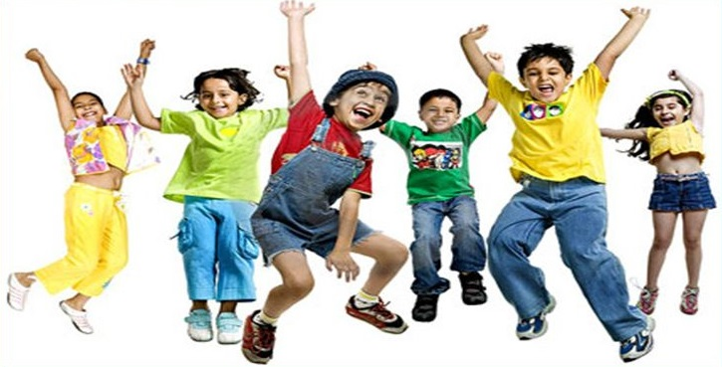
Yetişkin Eğitiminde Öğretim İlkeleri
Bireyselleştirme İlkesi : Bireyin nasıl öğrendiğine yönelik yapılan eğitim durumları düzenlemeleri, bireye görelik ilkesinin gereğidir.

Slide 108

Yetişkin Eğitiminde Öğretim İlkeleri
Bilinenden Bilinmeyene Öğretim İlkesi: Öğretim sürecinde bireylerin ne bildiklerinden başlanmalı, onların bilgi, beceri ve tutumları yani hazır bulunuşluk düzeyleri tespit edilmeli, daha sonra bilinmeyenlere yer verilmelidir.
Önce ön bilgileri hatırlatma, sonra yeni bilgiyi öğretme

Slide 109
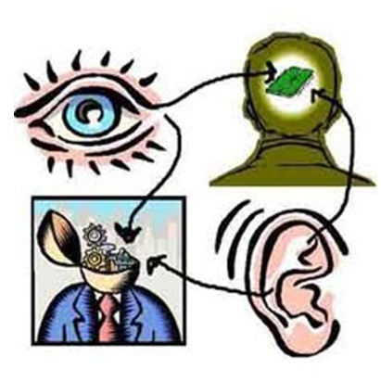
Yetişkin Eğitiminde Öğretim İlkeleri
Açıklık İlkesi: İki boyutu vardır. Birinci boyutta, öğretim sürecinin bir çok duyu organına hitap edecek şekilde düzenlenmesi gerekliliğini ifade eder.
İkinci boyutta ise, kullanılan dilin ve
kavramların açık ve net olmasını
ifade eder.

Slide 110
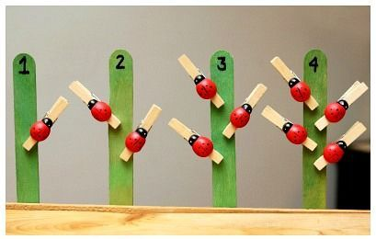
Yetişkin Eğitiminde Öğretim İlkeleri
Somuttan Soyuta Öğretim İlkesi: öğrenmelerin daha kolay gerçekleşmesi için, öğretim ortamında yeni gelen bilgiyle ilgili olarak önce somut özelliklerin kullanılmasını, daha sonra ise soyut özelliklere geçilmesini öngören bir ilkedir.

Slide 111


Yetişkin Eğitiminde Öğretim İlkeleri
Ekonomiklik İlkesi: En az emek ve maliyetle en yüksek verime ulaşmak. Bir öğretim süreci ne kadar az zaman, az para, az emek, az enerji harcanarak düzenleniyor ve üst düzeyde hedeflere ulaşmayı sağlıyorsa bu süreç o oranda ekonomiktir.

Slide 112
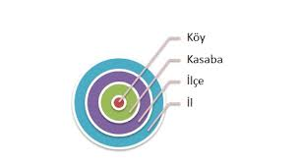
Yakından Uzağa Öğretim İlkesi: Bu ilkeye göre öğretim; yer, yaşantı ve zaman açısından yakından başlayarak uzağa doğru gidilen bir süreçle gerçekleşir.

Slide 113

Yetişkin Eğitiminde Öğretim İlkeleri
Güncellik İlkesi: Bu ilkeye göre konular, güncel olaylar ve sorunlarla ilişkilendirilerek öğretilmelidir. Bireylere yakın çevrelerinde, ülkelerinde ya da dünyada gelişen olaylara ilgi duymaları ve hayatın güncel olayları ile yüzleşmeleri bu ilkenin dikkate alınması ile sağlanabilmektedir.

Slide 114
Öğretim Yöntemleri
Belli öğretme teknikleri ve araçları kullanarak hedeflere ulaştırmak için izlenen yoldur.
Öğretim Yöntemleri
Anlatma
Tartışma
Örnek olay
Problem çözme
Gösterip yaptırma
Bireysel çalışma

Slide 115

Öğretim Yöntemleri
Anlatma Yöntemi
Eğitici odaklıdır.
Bilginin katılımcılara kısa sürede
ve düzenli olarak aktarılmasını içerir.
Bilgi düzeyi hedefler kazandırır.
Kalabalık gruplara, yoğun bilgi aktarmayı sağlar.
Öğrenci katılımı az olduğu için etkili ve kalıcı öğrenme sağlamaz.

Slide 116
Öğretim Yöntemleri
Tartışma Yöntemi
Bireyleri düşünmeye yöneltmek, farklı görüşleri açığa çıkarmak, bilgileri pekiştirmek için kullanılır.
Öğrenci merkezlidir. Bilişsel becerilerle birlikte duyuşsal özellikler de kazandırır.
Tartışma yönteminde kullanılan bazı teknikler
Münazara Sempozyum
Panel Açık Oturum
Zıt Panel Seminer
Forum Brifing

Slide 117

Örnek Olay Yöntemi
Örnek olay yöntemi, gerçek hayatta karşılaşılan problemlerin sınıf ortamında çözülmesi yoluyla öğrenmenin sağlanmasıdır.
Öğrenci merkezlidir.
Günlük hayatta karşılaşılan
gerçek bir problemin çözümü
için de kullanılabilir.
Gazete haberi, tutanak, öykü, kanun maddesinin yorumu vb. örnek olay için bir araç olabilir!

Slide 118
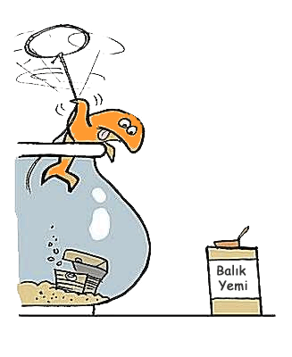
Öğretim Yöntemleri
Problem Çözme Yöntemi
Gerçek yaşamda karşılaşılan problemlere ilişkin bilimsel çözümler üretmeye yarar. Üst düzey düşünme, karar verme, yaratıcı düşünme gibi beceriler kazandırır.
Bilimsel problem aşamaları kullanılır.
Farklı çözümlere ulaşılması amaçlanır.

Slide 119
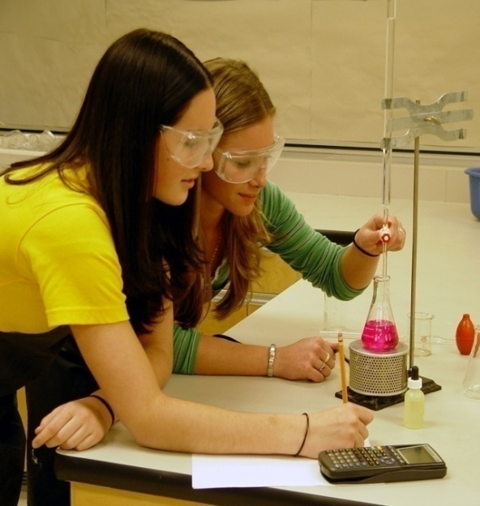
Öğretim Yöntemleri
Gösterip Yaptırma Yöntemi
Bir konuya ilişkin bilgilerin açıklanması ve bilgilerin beceriye dönüştürülmesini, bir işin nasıl yapılacağının öğrenciye kazandırılmasını amaçlar. Etkili ve kalıcı öğrenmeler gerçekleşir.
Kazandırılacak beceriler, önce eğitici
tarafından yapılarak katılımcılara gösterilmelidir.
Her katılımcıya; istenilen beceriyi kazanması için, yeterli zaman ve tekrar yapma şansı verilmelidir.

Slide 120

Öğretim Yöntemleri
Bireysel Çalışma Yöntemi
Öğrenci merkezlidir ve öğrenme sürecini öğrencinin kendisine göre düzenleme fırsatı verir. Öğrencinin ilgi, ihtiyaç ve yetenekleri dikkate alınır.
Sosyalleşmeyi azaltır.
Hızlı ve yavaş öğrenen öğrencilere
yöneliktir.

Slide 121
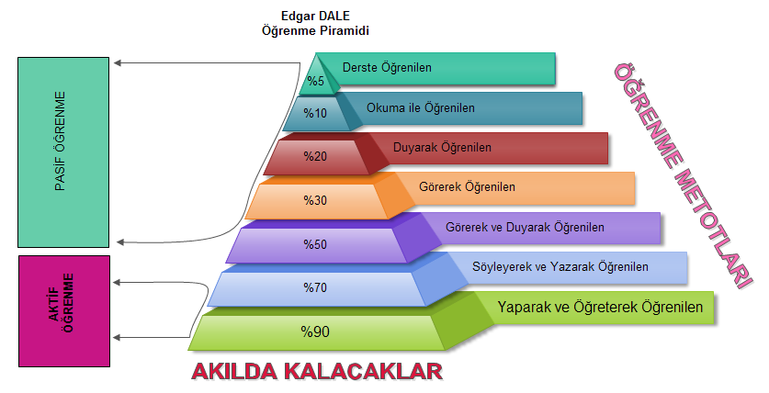
Öğrenme Yolları

Slide 122
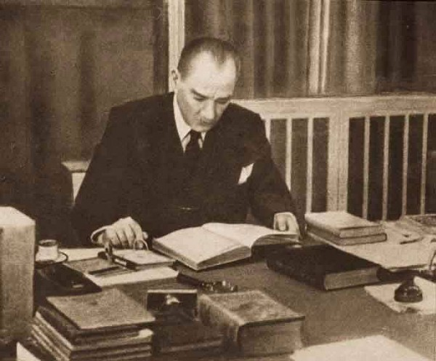
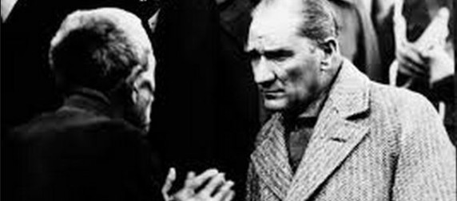
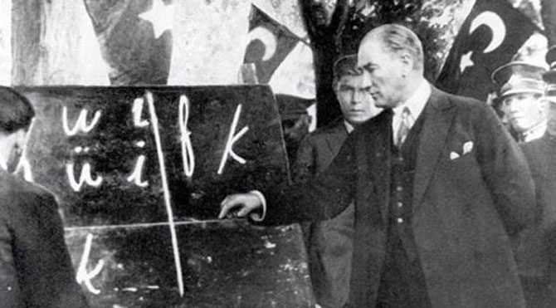
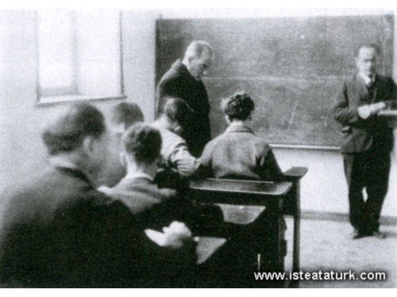
Öğrenme Yolları
Aktif Dinleme
Görsel Materyalleri Kullanma
Not Alma
Sorular Sorma

Slide 123
Öğretim Teknikleri

Slide 124
Grupla Öğretim Teknikleri
  Soru-Cevap: Öğrencilerin düşünme becerilerini geliştirir ve konuşma alışkanlığı kazandırır. Her derste kullanılabilir.
Gösteri (Demonstrasyon): İzleyici grubun önünde bir işin nasıl yapılacağını göstermek ve genel ilkeleri açıklamak için kullanılan bir tekniktir. Gösterip yaptırma yönteminin gösterme kısmını içerir.
Öğretmen aktiftir. Bu nedenle sosyal becerilerin öğrenilmesinde etkin değildir.
Ekonomiktir.
Görerek, işiterek öğrenme imkanı vardır.

Slide 125
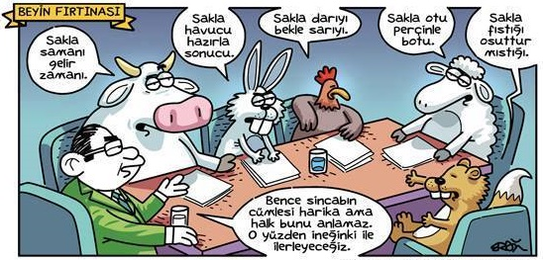
Grupla Öğretim Teknikleri
  Beyin Fırtınası: Kısa sürede, çok sayıda fikir üretmek ve sorunlara orijinal çözümler bulmak, öğrencilerin yaratıcılıklarını, problem çözme ve karar verme becerilerini geliştirmek için kullanılır.

Slide 126
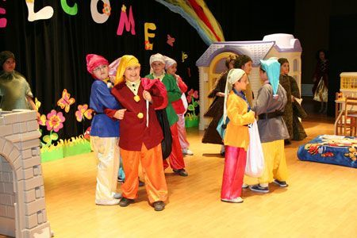
Grupla Öğretim Teknikleri
  Drama:Öğrencilerin hangi durumda, nasıl davranmaları gerektiğini ve bilgileri oyunla öğrenmelerini sağlar. (canlanDıRAMA)
  Yazılı metin olmaksızın,
  katılımcıların yaratıcı buluşları,
  düşünceleri, anıları ve bilgilerine
  dayalı eylem durumlarını oynamak, canlandırmak, doğaçlamak!

Slide 127
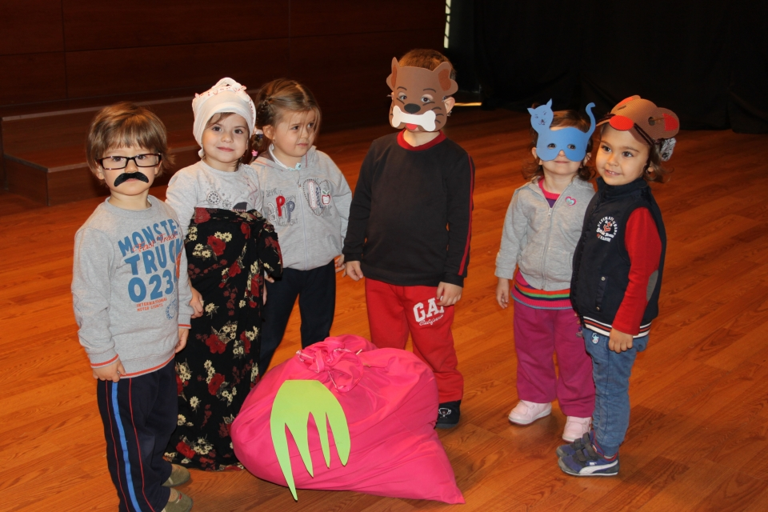
Grupla Öğretim Teknikleri
  Rol Oynama:Öğrencilerin kendi duygu ve düşüncelerini başka bir kişiliğe girerek ifade etmelerini sağlar. Empati becerisi kazandırır.

Slide 128
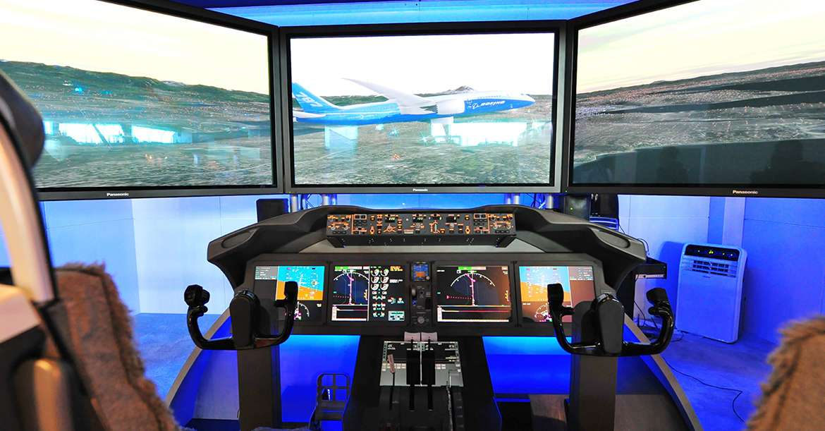
Grupla Öğretim Teknikleri
  Benzetim:(Simülasyon): Öğrenciyi gerçek ortamda ve gerçek araçlarla yetiştirmenin güç ve tehlikeli veya maliyetin yüksek olduğu durumlarda kullanılan bir tekniktir. (Tatbikat)

Slide 129

Grupla Öğretim Teknikleri
  Altı Şapkalı Düşünme: Bireylerin düşünme becerilerini geliştirmek, bir konuya ilişkin farklı bakış açısı kazandırmak ve yaratıcılığı geliştirmek için kullanılır. Bireylere nasıl düşünmeleri gerektiğini, herhangi bir karar almadan önce olaya farklı açılardan bakabilmeyi öğretir.

Slide 130

Grupla Öğretim Teknikleri
Mikro Öğretim: Öğretmen adaylarının eğitiminde, öğretmenlik uygulamasının videoya kaydedildiği, kayıtların birlikte değerlendirdiği, değerlendirmeye göre öğretmen adayına dönüt verildiği, öğretmen adayının dersi tekrar hazırlayıp sunduğu tekniktir.

Slide 131

Aktif Çalışma Ortamı Hazırlama
İnsanların öğrenmesinde, fiziksel çevre, kişilerarası ilişkiler ve örgütsel çevre etkilidir.
Fiziksel Çevre: Etkili ve verimli bir öğretim için öncelikle sınıfın fiziksel özelliklerinin uygun olması gerekmektedir. Çünkü bireyin başarısında
sınıf içerisindeki eşyaların uyumu,
sınıfın yerleşim düzeni, temizlik,
ısı, ışık, renk ve gürültü önemli bir
etkendir.

Slide 132
Aktif Çalışma Ortamı Hazırlama
Kişilerarası İlişkiler: Öğrenme ortamındaki kişilerarası ilişkiler, yarışmadan çok işbirliğini, grup bağlılığını teşvik eden ve destekleyen ve karşılıklı etkileşimle katılımı sağlayan özellikte olmalıdır.
Örgütsel Çevre: İnsan kaynaklarının geliştirilmesinde, eğitimi düzenleyen örgütün yönetim felsefesi, politikası, örgütün yapısı, finans politikaları, ödül sistemi kişilerin kendilerini geliştirmesini, güdülenmesini ve dolayısıyla da öğrenmeyi etkiler.

Slide 133

Aktif Çalışma Ortamı Hazırlama
Sınıf kuralları: Olumlu bir sınıf ortamı yaratabilmek için, öğretmenlerin sınıf kurallarını belirlemesi ve istenmeyen davranışlarını kontrol etmesi gerekir.

Slide 134
Yetişkin Eğitiminde Uygun Program, İçerik ve
Materyal Kullanımı

Slide 135





NEDEN MATERYAL?
Eğitimde materyal kullanımının amaçları arasında öğrenmeyi kolaylaştırma ve öğrenmenin kalıcılığını sağlama bulunmaktadır. Alana çıkmadan önce deneme yapma imkânı verir.

Slide 136
Hangi Dönemde Hangi Materyal
Görme Yetisi dikkate alındığında;
20-25 yaşları arasında en yüksek düzeydedir,
40-45 yaşlarında birden bire düşebilir,
dolayısıyla işitsel destekli araç ve materyaller kullanılmalı.

Slide 137
Hangi Dönemde Hangi Materyal
İşitme Yetisi Dikkate Alındığında;
Yaşın ilerlemesine bağlı olarak işitme gücünde azalma olabilir, dolayısıyla; ses tonu iyi ayarlanmalı, dudak mimikleri anlaşılacak şekilde konuşulmalı, görsel destekli araç ve materyaller kullanılmalı.

Slide 138
Hangi Dönemde Hangi Materyal
Hafıza Yetisi Dikkate Alındığında;
Özellikle 45 yaşından sonra hafızada bir zayıflama görülebilir, dolayısıyla; öğrenme hızı ayarlanmalı, içerik seçimine dikkat edilmeli, motivasyon sağlanmalı ve yeterli tekrar yapılmalı.

Slide 139
Öğretim Materyallerinin Genel Özellikleri
Basit, sade ve anlaşılır olmalıdır.
Dersin ve konunun amaçlarına uygun olmalıdır.
Önemli ve özet bilgilerle donatılmalıdır.
Aşırı görsel kullanımdan kaçınılmalıdır.
Alıştırma ve uygulama imkanı sağlamalıdır.
Gerçek hayatı yansıtmalıdır.
Her bireyin erişimine ve kullanımına açık olmalıdır.
Dayanıklı hazırlanmalı, bir defalık kullanımlarda zarar görmemelidir.
Gerektiği taktirde, kolaylıkla geliştirilebilir ve güncelleştirilebilir olmalıdır.

Slide 140
Yetişkin Eğitiminde
Ölçme ve Değerlendirme

Slide 141

Yetişkin Eğitiminde Ölçme ve Değerlendirme
İÇERİK
Eğitimde Ölçme ve Değerlendirmenin Yeri.
Ölçme ve Değerlendirme Yaklaşımları.
Ölçme ve Değerlendirme Araçları.
Yaygın Eğitim Programlarında Ölçme ve Değerlendirme.

Slide 142

Yetişkin Eğitiminde Ölçme ve Değerlendirme
Ölçme: “Bir niteliğin (özelliğin) gözlenip gözlem sonuçlarının sayı ve sembollerle ifade edilmesidir”.

Slide 143
Ölçme Türleri
ÖLÇME TÜRLERİ
Doğrudan (Temel) Ölçme
Dolaylı (Göstergeyle)
Ölçme
Türetilmiş
Ölçme

Slide 144


Ölçme Türleri
Doğrudan ölçme: Ölçülmek istenen özelliğin, başka bir özelliğe ihtiyaç duyulmadan gözlenerek ölçülmesidir.
Evrende var olduğu şekliyle kendi
cinsinden bir birimle ölçmektir.
Elif’in boyu 178 cm dir
Sınıfta 5 öğrenci var
Cetvelle uzunluk ölçmek
Eşit kollu terazi ile ağırlık ölçmek

Slide 145


Ölçme Türleri
Dolaylı ölçme: Ölçülmek istenen özelliğin, başka bir özellikle ilişkilendirilerek ölçülmesidir.
Sıcaklık
Akademik Başarı
Tutumlar
İlgi
Kişilik
Zeka

Slide 146
Ölçme Türleri
Türetilmiş ölçme: Ölçülmek istenen özellik, bir araç yardımıyla ölçülemez, başka ölçme işlemlerine ihtiyaç duyulur.
YOL
ZAMAN
HIZ

Slide 147

Yetişkin Eğitiminde Ölçme ve Değerlendirme
Değerlendirme : Ölçme sonuçlarını bir ölçütle karşılaştırıp, ölçülecek nitelik hakkında karar verme sürecidir.
Öğretme ve öğrenmenin etkililiğini belirlemek amacı ile yapılan, eğitimle ilgili verilerin toplanmasını ve yorumlanmasını içeren çok adımlı, sistematik bir süreçtir.

Slide 148

Değerlendirmenin Basamakları
Ölçme işlemi ya da sonucu olmadan değerlendirmeden söz etmek mümkün değildir.
Ölçme sonucunu değerlendirebilmek için, uygun bir ölçüt gerekmektedir.
Ölçme sonucu ölçüt ile karşılaştırılarak karara ulaşılır.

Slide 149

Niçin Değerlendirme Yapıyoruz?
Öğrenme eksikliklerinin saptanması,
Kursiyerlerin ilgi ve yeteneklerinin saptanması,
Kursiyerlerin başarısının değerlendirilmesi,
Öğretim etkinliğinin değerlendirilmesi,
Öğretim programının değerlendirilmesi.

Slide 150

Değerlendirme Türleri

Slide 151
Ölçme ve Değerlendirmede Nelere dikkat Etmeliyiz?
Kursiyerlerin bildiklerini ölçmeye yönelik olmalıdır.
Öğrenme ürünü değil, kursiyerlerin öğrenme süreçleri izlenmelidir.
Ölçme aracı kursun amaçlarına, kazanımlarına ve yeterliklerine uygun olmalıdır.
Soyut görevlerden çok, performansa dayalı görevlere önem vermelidir.

Slide 152
Ölçme ve Değerlendirmede Nelere dikkat Etmeliyiz?
Açık ve belirgin ölçütler kullanılmalıdır.
Öğretimin her aşamasında ölçme ve değerlendirme yapılmalıdır.
Not vermeye değil, etkili ve zamanında geri bildirime ağırlık verilmelidir.
Ölçmede farklı yöntemler kullanılmalıdır.
Değerlendirme sürecine kursiyer de dahil edilmelidir.

Slide 153
Ölçme ve Değerlendirmede Nelere dikkat Etmeliyiz?
Eğitimde;
Ne öğreteceğiz?
Neyi, ne kadar öğreteceğiz?
Nasıl öğreteceğiz?
Bu sorulara cevap bulabilmek için, amacımıza hizmet edecek nitelikli ölçme araçlarını kullanmamız gerekiyor.

Slide 154

Ölçme Araç ve Yöntemleri
Yazılı sınavlar: Yazılı olarak verilen birkaç sorunun yine yazılı olarak cevaplandırılması istenilen sınavlara yazılı yoklamalar adı verilmektedir.

Slide 155


Ölçme Araç ve Yöntemleri
Sözlü sınavlar: Soruların ve cevapların sözlü olarak verildiği sınavlar olarak tanımlanmaktadır. Sözel iletişim becerilerinin ölçülmesinde kullanılabilen tek ölçme yöntemidir.

Slide 156

Ölçme Araç ve Yöntemleri
Kısa cevaplı testler: Adayın bir rakam, bir kelime ya da en çok bir cümle ile cevaplandırdığı sorulardan oluşan sınavlara kısa cevaplı testler adı verilmektedir.

Slide 157


Ölçme Araç ve Yöntemleri
Çoktan seçmeli testler: Sorunun cevabını, verilen cevaplar arasından seçme gerektiren, maddelerden oluşan testlere çoktan seçmeli ya da seçme gerektiren testler denilmektedir.

Slide 158

Ölçme Araç ve Yöntemleri
Doğru-yanlış testler: Verilen bir cümlenin, mevcut olan bilgilere bağlı olarak doğru mu yanlış mı olduğunun belirlenmesini gerektiren sorulardır.

Slide 159

Ölçme Araç ve Yöntemleri
Eşleştirmeli maddelerden oluşan testler: iki grup halinde verilen ve birbiriyle ilgili olan bilgi öğelerinin, belli bir açıklamaya göre eşleştirilmesini gerektirir.

Slide 160
Ölçme Araç ve Yöntemleri
Eşleştirmeli maddelerde, eşleştirilmesi beklenen bilgiler arasında şunlar yer alabilir:
Terimlerle tanımları,
sembollerle adları,
olaylarla tarihleri,
yazarlarla eserleri,
ülkelerle başkentleri vb. eşleştirilebilir.

Slide 161

Ölçme Araç ve Yöntemleri
Performans Değerlendirme: Kursiyerlerin öğrenmelerini pekiştirmek ve öğrenme düzeylerini belirlemek amacıyla
yapılan çalışmalardır.
Kursiyerlerin bireysel
farklılıkları göz
önünde bulundurulmalıdır.

Slide 162
Ölçme Araç ve Yöntemleri
Performans Değerlendirme:
Kursiyerlerin hem bilişsel hem de akademik alanlardaki tutumları ile sosyal becerilerini gözlemlemede kullanılabilir.
Performans değerlendirme, gözlenebilen bir performans veya somut bir ürünle sonuçlanmaktadır.
Kursiyerlerin özgün ürünler ortaya koyabilecekleri çalışmalardır.

Slide 163

Ölçme Araç ve Yöntemleri
Ödev ve Projeler: Kursiyerlerin belirli bir konu hakkında araştırma yaparak derinlemesine incelenmesi ve raporlaştırılması ile yapılan sınavlardır.
Alıştırmalar
Hazırlık Ödevleri
Geliştirici Ödevler
Ürün Ortaya Koyucu Ödevler

Slide 164

Ölçme Araç ve Yöntemleri
Öz Değerlendirme: Öz değerlendirme, kursiyerlerin kendi güçlü ve zayıf yönlerini tanımalarına yardım eder.

Slide 165
Ölçme Araç ve Yöntemleri
Öz Değerlendirme Formu
1.Bu çalışmada öğrendiklerim…………………………………………………………….…… …………………………………………………………………………………………………………..……
…………………………………………………………………………………………………………..……
2.Çalışmayı yaparken zorlandığım konular………………………..………………………
…………………………………………………………………………………………………………………
…………………………………………………………………………………………………………..……
3.Çalışmayı yaparken yardıma ihtiyaç duyduğum konular…………………………
…………………………………………………………………………………………………………………
………………………………………………………………………………………………………………..
4.Kendimi geliştirmeye ihtiyaç duyduğum konular……………………………………
…………………………………………………………………………………………………………………
……………………………………………………………………………………………………………….…

Slide 166

Ölçme Araç ve Yöntemleri
Akran değerlendirme: gruptaki kursiyerlerin belli ölçütler çerçevesinde birbirlerini değerlendirme sürecidir.
Kursiyerlerin, arkadaşlarının çalışmalarındaki yeterlik düzeylerini değerlendirirken,
kendilerinin eleştirel düşünme becerileri de gelişir.

Slide 167
Ölçme Araç ve Yöntemleri
Kontrol Listesi:
Gözlenen performansın ya da ürünün, belirlenen performansın ölçütlerine ne derece uyumlu olduğu kontrol listelerine göre belirlenebilir.
Kontrol listeleri, kursiyerden beklenen davranışın özelliklerine ilişkin detaylı bilgileri içerir.
Kursiyerin performansının eksik noktalarını belirlemek amacıyla kullanılır.

Slide 168
Ölçme Araç ve Yöntemleri
Kontrol Listesi:
Kontrol listelerinde ‘var’ veya ‘yok’ , ‘evet’ veya ‘hayır’ şeklinde puanlanabilen bir dizi davranış, özellik veya nitelik bulunur.
Kontrol listeleri genellikle daha küçük parçalara ayrılabilen ve karmaşık davranışları belirlemek için uygundur.

Slide 169
Ölçme Araç ve Yöntemleri
Kontrol Listesi
ÖĞRENME KAZANIMLARI | Evet | Hayır
Klavye, fare ve güç kablosunun bakımını yapar.
Kurallara uygun BIOS yapılandırması yapar.
İlk açılış sırasında oluşabilecek hataları giderir.
Dizüstü bilgisayarın klavye bakımını yaparak arızalarını giderir.
Dizüstü bilgisayarın RAM arızalarını giderir.
Dizüstü bilgisayar optik sürücü bakımını yapar.
Dizüstü bilgisayar fan bakımını yapar.
Dizüstü bilgisayar batarya bakımını yaparak arızalarını giderir.
Tablet bilgisayarın temel bakım işlemlerini yapar.
Tablet bilgisayarların sorunlarını giderir.

Slide 170
YAYGIN EĞİTİM PROGRAMLARINDA
ÖLÇME VE DEĞERLENDİRME

Slide 171
Yaygın Eğitim Kurumları Yönetmeliği Esaslarına Göre
Yaygın eğitimde başarı, programın özelliğine göre değerlendirilir.
Ölçme araçlarının açık ve anlaşılır olmalıdır…
Yaygın eğitim programlarında değerlendirme Teorik ve performansa dayalı olarak 100 puan üzerinden yapılır. Geçer puan 50 puandır.
Teorik değerlendirme, kursun tüm amaçlarını kapsayacak şekilde yapılır.

Slide 172
Yaygın Eğitim Kurumları Yönetmeliği Esaslarına Göre
Performansa dayalı değerlendirme, beceriye dönük başarım ölçütlerini içerecek şekilde hazırlanan kontrol listesine göre yapılır.
Değerlendirmenin teorik kısmı %40, uygulama %60 olarak dağıtılır.
Değerlendirme; ders öğretmeni tarafından yazılı, sözlü, uygulamalı sınavlar, ödev ve projelere göre yapılır.

Slide 173
Yaygın Eğitim Kurumları Yönetmeliği Esaslarına Göre
Programların özelliğine göre sınavlar ve başarı değerlendirmesi bilişim teknolojisi kullanılarak da yapılabilir.
Kursiyerlerin sağlık durumları veya bedensel engelleri nedeniyle bazı derslerdeki sınavlar, durumlarına uygun sınav yöntemiyle yapılır.
Modüler eğitim uygulanan programlarda her modülün sonunda değerlendirme yapılır.

Slide 174
Mevzuat ve Sistem Uygulamaları
MİLLÎ EĞİTİM BAKANLIĞI
YAYGIN EĞİTİM KURUMLARI YÖNETMELİĞİ
Resmî Gazete : 21.5.2010/27587
Tebliğler Dergisi : HAZİRAN 2010/2633
YÜRÜRLÜKTEN KALDIRILDI.
HALK EĞİTİMİ FAALİYETLERİNİN
UYGULANMASINA DAİR YÖNERGE
Tebliğler Dergisi: HAZİRAN 2011/2645

Slide 175
USTA ÖĞRETİCİLERİN
E-YAYGIN ÜZERİNDEN YAPMAKLA
YÜKÜMLÜ / YETKİLİ OLDUĞU HUSUSLAR

Slide 176

E-yaygın
Hayat Boyu Öğrenme / Yaygın Eğitim Kurumları Kurs ve Kursiyer İşlemlerinin yürütüldüğü geniş veri tabanlı bir İnternet sitesi olan E-Yaygın ana ekranı soldaki gibi olup,
https://eyaygin.meb.gov.tr
adresinden Kurum yetkilisi tarafından tanımlanan Kullanıcı adı ve şifre ile giriş yapılabilir.

Slide 177

E-yaygın
Giriş;
Kullanıcı Adı, Şifre
ve Doğrulama Kodu ile sağlanabilir.

Slide 178

E-yaygın

Slide 179

E-yaygın
Kayıtlı kursiyerlerinizi görmek için 1 nolu sekmeyi, kurslarınızla ilgili işlem yapmak için 2 nolu sekmeyi tıklayınız.

Slide 180


E-yaygın
Kursiyerler sekmesine tıkladığınızda açılan pencerede onaylanan kursiyerlerin listesini görebilirsiniz.
1 nolu alan tıklanarak kursiyer listesi excel ortamına aktarılabilir

Slide 181

E-yaygın (Kurs Kursiyer İşlemleri)
Devam/Devamsızlık girişi ile Her bir Modülün Not girişi bu ekrandan yapabilir.

Slide 182

E-yaygın (Devamsızlık İşleme)

Slide 183

E-yaygın (Not Girişi)

Slide 184

E-yaygın
Devamsızlık ve Not girişleri ardından mutlaka Kurs Sonu İstatistikleri kontrol edilmelidir.

Slide 185
Kurs Planlarının ve Zümre Toplantılarının Yapılması

Slide 186
Kurs Planlarının Yapılması
MİLLÎ EĞİTİM BAKANLIĞI
EĞİTİM VE ÖĞRETİM ÇALIŞMALARININ
PLÂNLI YÜRÜTÜLMESİNE İLİŞKİN YÖNERGE
Tebliğler Dergisi : AĞUSTOS 2003/2551

Slide 187
Kurs Planlarının Yapılması
Plan: Öğretilecek temel konuları ve her konu için kullanılacak ortalama süreyi içeren bir ana taslaktır.
Yıllık Plan: Bir dersin öğrenme ve öğretme etkinliklerinin, bu ders için ayrılan zamana dağıtılarak yapıldığı plan.
Eğitim-öğretim kurumlarında Eğitim etkinliklerine ve derslere hazırlıklı girmek yasal yönden zorunlu, eğitsel yönden gereklidir

Slide 188

Kurs Planlarının Yapılması

Slide 189
Kurs Planlarının Yapılması
Plan kursun başında yapılır.
Her plân kurs süresini kapsayacak şekilde olmalı.
Kursun hedeflerine (kazanım) ulaştırıcı olmalıdır.
Konulara uygun öğretim yöntem ve teknikleri seçilmeli.
Kullanılacak eğitim materyalleri belirtilmelidir.
Yapılacak etkinlikler, gezi, gözlem vs. zümre kararı ile belirlenip plana işlenmelidir.
Kutlanacak belirli gün ve haftalara yer verilmelidir.
Plân, standart değil, gerektiğinde konu, süre ve uygulamada değişiklikler yapılabilecek esneklikte olmalıdır.

Slide 190
Zümre Toplantılarının Yapılması
MİLLÎ EĞİTİM BAKANLIĞI
EĞİTİM KURULLARI VE ZÜMRELERİ YÖNERGESİ
25/08/2017 tarihli ve 83203306/10.04-E.12827610 sayılı Makam Onayı

Slide 191

Zümre Toplantılarının Yapılması
Zümre kurulları,
Eğitim ve öğretimin bir plan çerçevesinde yürütülmesini, öğretim programının uygulanması aşamasında birliktelik sağlanmasını,
alınan kararların izlenmesini,
değerlendirilmesini,
sonuçlandırılmasını,
bina ve tesisler ile
araç ve gereçlerinin etkili ve
verimli kullanılmasını sağlar.

Slide 192
DERS DEFTERİ
ONAYLATILMASI / İŞLENMESİ

Slide 193
DERS DEFTERİ ONAYLATILMASI / İŞLENMESİ
1- İlk sayfadan başlanarak tüm sayfaların dış köşeleri numaralandırılıp mühürlenir.
2-Ders program gün ve saatleri, öğrenci mevcutları işlenir.

Slide 194
DERS DEFTERİ ONAYLATILMASI / İŞLENMESİ
3- Ders defterinin son sayfasında; Kaç sayfadan ibaret olduğu, kim tarafından hangi Eğitim döneminde kullanılacağı belirtilerek Kurum Müdürü Onayı alınır.

Slide 195
DERS DEFTERİ ONAYLATILMASI / İŞLENMESİ
4- Devam/Devamsızlık takibi yapılacak olan sayfalara öğrenci listesi İşlenir. Hafta sonları ve Resmi tatil günleri
‘ x ‘ ile işaretlenir.
Kursiyerin geldiği günler‘ + ‘ gelmediği günler ‘ – ‘ Raporlu olduğu günler ‘R’
İzinli olduğu günler ‘ İ ‘yazılır

Slide 196
DERS DEFTERİ ONAYLATILMASI / İŞLENMESİ
5-Yıllık Planda yer alan konu kazanımları ilgili saatlere işlenir ve her bir ders tamamlandıktan sonra imzalanır.

Slide 197
Öğretmen ve Usta Öğreticilerin Dikkat Etmesi Gereken Genel Hususlar
Kendisine verilen görevi aksatmamak.
Duyuruları takip etmek.
Belirli gün ve haftaları işlemek.
Özlük bilgilerinde ki değişiklikleri bildirmek.
Dersliğini kurum standartlarına göre düzenlemek.
Demirbaşları kullanma ve koruma.
Giyim- Temsil.
Alanıyla ilgili sergi, yarışma, gösteri gibi faaliyetler düzenlemek.

Slide 198
KURUMSAL İLETİŞİM
TEMSİL ve PROTOKOL KURALLARI

Slide 199

İLETİŞİM
İLETİŞİM:İnsanların, toplu halde yaşamaya başlamalarından itibaren, toplumsal etkileşimlerde rol oynayan, sembolik mesajların karşılıklı ulaştırılmasıyla bazı anlamları aralarında paylaşmaları sürecidir.

Slide 200
İLETİŞİMİN ÖZELLİKLERİ
İletişim aynen tekrar edilmez.
İletişim dinamiktir.
İletişim daireseldir.
İletişim devamlıdır.
İletişim geri alınamaz.
İletişim karmaşıktır.

Slide 201
İLETİŞİMİN ÖGELERİ
Mesaj
(içerik)
Kanal
Mesajın alıcıya giderken
izlediği yol (yazı, işaret, konuşma vb.)
KAYNAK
(İletişimin Başlatıcısı)
ALICI
(Mesajın gönderildiği birim)

Slide 202
İletişimde ki Amaç Uyum Sağlamaksa Eğer
UYUM
Anlaşma
Saygı
İLETİŞİM
Olumlu İNSAN İLİŞKİLERİ

Slide 203

İletişimde ki Amaç Uyum Sağlamaksa Eğer

Slide 204

Neden İletişim Kurarız?
Umursanmak
Kabul gormek
Değerli olmak
Yeterlilik
Sevilmek vb…
Varolmak icin…

Slide 205

İletişimde Anlaşmayı Kolaylaştıran Unsurlar
İletişimde ilk dakika önemlidir.
İletişim, bilgi alışverişi değildir.
İletişim,kişiye değil,kişiyle yapılır.
İletişim bir bütündür.

Slide 206
Etkili İletişimin Yararları
İç huzuru
Öz güven
Tatmin duygusu
Psikolojik rahatlama
Etkileyicilik
Samimiyet
İkna kabiliyeti
Hoşgörü
Sevecenlik
Tutarlılık
Erdemlilik
Saygınlık
Toplumsal Statü
Mevki ve Makam
Geniş bir çevre
Huzur, Mutluluk ve Başarı...

Slide 207
Kelimelerin Önemi
SENİNLE İFTİHAR EDİYORUM Önemli 3 Kelime
NE DERSİN? Önemli 2 Kelime
LÜTFEN Önemli 1 Kelime
TEŞEKKÜR EDERİM En Sık Kullanılması Gereken
SEN Sihirli Kelime

Slide 208

Kelimelerin Önemi
İnsanlar ne dediğinize değil, ne yaptığınıza bakar.

Slide 209

Güven
Üslup
Lütfen
Üretken Çözümler
Memnun olma
Saygı
Empati

Slide 210

Özel, Sosyal ve İş yaşamımızda Kendimizi ve Diğer İnsanları
Gündelik yaşamımız;
Daha az karmaşık,
Daha net ve
Daha dingin olabilir.”
Daha iyi tanıyabilsek,
Daha iyi anlayabilsek ve
Daha iyi yorumlayabilsek…

Slide 211
İletişim İle İlgili Gerçekler
Araştırmalar, işletme içindeki iletişimin
% 80 ’inin tekrarlanması gerektiğini ortaya koymaktadır.
Üst yönetimin gönderdiği haber ve bilgilerin yalnızca
% 20 ’si işin fiilen yapıldığı alt kadroya (5 kademe alta) tam ve doğru olarak ulaşabilmektedir.

Slide 212
İletişim Sorunu
Gönderen :Genel Müdür
Gönderilen :Departman Müdürü
Yarın sabah saat dokuzda tam bir güneş tutulması olacaktır. Bu her gün rastladığımız bir olay olmadığı için çalışanların en iyi elbiselerini giymiş olarak, gözlemek üzere dışarıda toplanmalarını istiyorum. Bu ender olayı vurgulamak için, ben bizzat bu olayı kendilerine açıklayacağım. Yağmur yağarsa iyi göremeyeceğimiz için, çalışanların kantinde toplanmaları gerekecektir.

Slide 213
İletişim Sorunu
Gönderen :Departman Müdürü
Gönderilen :Üretim Müdürü
Genel Müdürün emri ile yarın sabah dokuzda tam bir güneş tutulması olacaktır. Eğer yağmur yağarsa, en iyi elbiselerimizi giymiş olarak dışarıda göremeyeceğiz. Bu durumda güneşin yok oluşu kantinden izlenecektir. Bu her zaman rastladığımız bir olay değildir.

Slide 214
İletişim Sorunu
Gönderen :Üretim Amiri
Gönderilen :Formen
Eğer yarın kantinde yağış varsa, ki bu her zaman gördüğümüz bir olay değildir, Genel Müdür en iyi elbiseleri içerisinde saat dokuzda yok olacaktır.

Slide 215
İletişim Sorunu
Gönderen :Formen
Gönderilen :Bütün Çalışanlara
Yarın saat dokuzda Genel Müdür yok olacaktır. Ne yazık ki bu her zaman karşılaştığımız bir olay değildir.

Slide 216
İletişim Sorunu
İş yaşamındaki sorunların
%70’i
hatalı iletişimden
kaynaklanmaktadır.

Slide 217
İletişim Sorunu
Tekrar hatırlayabilmek için herhangi bir ek çaba gösterilmediği takdirde;
Sözlü bir mesajın % 50 ’si alındıktan 20 dakika içinde unutulmaktadır.
İzleyen 8 saat içinde % 20’si daha unutulmaktadır.
Ertesi gün % 10’u unutulmaktadır.

Slide 218
İletişim Sorunu
Demek ki 24 saat içinde mesajın % 80’i unutulmaktadır.

Slide 219
Etkili Dinleme
Dinleme sözel mesajlardan bilgi ve fikirleri alma ve özümleme sürecidir. (Smith,1986).
Karşımızdakini anlamak için dinlemeyi bilmek gerekir. Dinlerken sorun, zihnimizin konuşmacının konuşmasından daha hızlı çalışmasıdır.

Slide 220
Dinlerken Sorun
İnsanlar dakikada 120-150 kelime söyleyerek konuşmaktadırlar. Buna karşılık insan düşüncesinin hızı dakikada 1200-1500 kelime arasındadır.
Demek ki kişiler dinlerken düşüncelerinde boş zaman olmakta ve başka şeyler düşünmeye başlamaktadırlar.

Slide 221
Dinliyor muyuz?
Dinlerken aynı zamanda ne söyleyeceğinizi düşünür müsünüz?
Karşınızdakinin söylediklerini kendi bildiğinizi esas alarak mı dinlersiniz?
Dinlerken çevre faktörleri konsantrasyonunuzun dağılmasına neden olur mu?
Dinlerken sıkıldığınız zaman vücut diliniz bunu belli eder mi?
Karşınızdakinin sözünü bitirmesine izin vermeyip onun yerine cümleyi tamamlar mısınız?
Bu sorulara genellikle ”evet” cevabı veriyorsanız dinleme ile ilgili problemler yaşamanız olasıdır.

Slide 222
Düşünürden İnciler
Söylediklerinize dikkat edin düşüncelere dönüşür
Düşüncelerinize dikkat edin duygularınıza dönüşür,
Duygularınıza dikkat edin davranışlarınıza dönüşür
Davranışlarınıza dikkat edin alışkanlıklara dönüşür,
Alışkanlıklarınıza dikkat edin değerlerinize dönüşür,
Değerlerinize dikkat edin karakterinize dönüşür,
Karakterinize dikkat edin kaderinize dönüşür.

Slide 223
Başarılı Bir Öğretmenlik İçin
Bir öğretmenin İLETİŞİMDE tam olarak başarılı olabilmesi, öncelikle öğrencilerle iyi bir iletişim kurabilmesine bağlıdır.
Bunun için öğretmenlerin :
Etkin dinleme
Ben dili kullanmak
Göz teması kurmak
Bekleme süresi
Kişiler arası sosyal mesafe

Slide 224
Dikkat
Söyledim…Duydu anlamına gelmez
Duydu…Doğru anladı anlamına gelmez
Anladı…Hak verdi anlamına gelmez
Hak verdi… İnandı anlamına gelmez
İnandı… Uyguladı anlamına gelmez
Uyguladı…Sürdürecek anlamına gelmez…

Slide 225
Beden Dilinde İletişim

Slide 226

Beden Dilinde İletişim
Beden dili, duygu ve düşüncelerimizin yansımasıdır.

Slide 227
Beden Dilinde İletişim
İnsanların yüz yüze kurdukları iletişimde
kelimeler % 10
ses tonu % 30
beden dili % 60 önem taşır.
Kültürden kültüre farklılıklar gösterse de dünya üzerinde en geçerli olan dil beden dili diyebiliriz.
Sözsüz iletişim. sözlü iletişimin mesajlarından çok daha güvenilirdir.

Slide 228
Beden Dilinde İletişim
Sözsüz mesajlar: jestler, göz ve baş hareketleri,
beden duruşu, yüz ifadeleri, mesafe, temas ile verilen
mesajlar; (düşmanlık, sıkıntı, güven, saldırganlık, hoşlanma gibi) gerçek duygu ve tavırları yansıtmak konusunda, söylenen kelimelerden çok daha önemli rol oynar.

Slide 229
Beden Dilinde İletişim
SÖZ
%10
SES
%90
BEDEN DİLİ

Slide 230
Beden Dilinin Öğeleri
Beden Dilinde İletişim
Beden Duruşu
Mimikler
Başın Kullanımı
Oturmak İçin Seçilen Yer
Giyim
Bakım ve Makyaj
Jestler
Göz Teması
Ayakların Kullanımı
Oturma Biçimi
Mesafe
Kullanılan Aksesuarlar

Slide 231

Kişi Analizleri
Çevreyi dikkate almaz.
Eleştirmen dinleyicidir.
Güvenlidir.

Slide 232
Kişi Analizleri
Dikkatli dinlemeye sahiptir.
Kendine güveni yüksektir.
Rahattır.
İlgilidir.

Slide 233

Kişi Analizleri
Sandalyeye Binmek
Sandalyenin arkalığı vücudunu koruyan bir kalkan görevi yaparken onun saldırgan ve egemen bir savaşçıya dönüşmesini sağlar.

Slide 234

Kişi Analizleri
Pamukçuk Toplayıcı
Başkalarının görüş veya davranışlarını onaylamadığı ama kendi görüşünü bildirmekten de çekindiğinde yaptığı sözel olmayan hareketler, açığa vurulmayan bir görüşten kaynaklanan hareketler olup bunlara yerine koyma hareketleri denir.

Slide 235


Kişi Analizleri
DİKKAT
Bir konuşma sırasında bu hareketlerden biriyle karşılaşmanız durumunda öncülüğü ele alıp konuşmayı sizin bitirmeniz daha akıllıca olabilir.

Slide 236

Kişi Analizleri
Gözlük üzerinden bakmak, eleştirel, yargılayıcı ve saldırgan bir davranış göstereceği anlamına gelir.

Slide 237

Kişi Analizleri
Vakit kazanmaya çalışmak

Slide 238

Kişi Analizleri
Bu hareket bir tür şüphe veya emin olmama işareti olup ‘Sana katıldığımdan emin değilim.’ diyen kişiye özgü olan bir harekettir.

Slide 239

Kişi Analizleri
Konuşan kişi bu hareketi kullanıyorsa bu yalan söylediği anlamına gelmektedir. Ancak bu hareketi siz konuşuyorken yapıyorsa bu da sizin yalan söylediğinizi düşündüğü anlamına gelir!

Slide 240

Kişi Analizleri
Ellerin açık olması ile birlikte avuç içlerinin yukarı bakması samimiyet ve içtenliği gösterir.

Slide 241

Kişi Analizleri

Slide 242

Kişi Analizleri

Slide 243

Kol ve Parmaklar
Rahat
Düşünceli
İlgili
Huzursuz
Olumsuz Yaklaşımlı
Cevaba Hazır

Slide 244

Kol ve Parmaklar

Slide 245

Eller
Takipçi
Sinirli
Huzursuz
Takip Ediyor
Rahat
Karşısındakine Güveniyor

Slide 246

Eller
Ürkek
Çekingen
Huzursuz Oturuş
Rahat
İlgili
Beklediğini Buluyor

Slide 247

Eller
Hafife Alan
Kendine Aşırı Güvenen
Karşısındakini Ciddiye Almayan

Slide 248
Eller
Çekingen
İçe Kapanık
Destek Bekleyen

Slide 249

Eller
Düşünceli
Huzursuz
Vereceği Cevaptan Emin Olmayan

Slide 250
Eller
Düşünceli
İlgili
Rahat
Takipçi

Slide 251

Düşünce
Aşırı İlgili
Etkilemeye Çalışan
Hakim Olmak İsteyen

Slide 252

Düşünce
Sıkılmış
İlgisi Dağılıyor
Umursamayan

Slide 253

Oturuş
Rahat
Güvenli
Uyumlu
Huzurlu

Slide 254
Oturuş
Aşırı Huzursuz
Çekingen
Sıkılmış
Bitişi bekleyen

Slide 255

Tokalaşma
Eşit statüde tokalaşma tarzı: İki el de birbirini kavrar ve avuç dışları tam sağ ve tam sol yönlüdür. Her iki kişinin de kendi varlığını karşısındakine hissettirme amaçlıdır.
Dengeli ve güven veren bir
el tokalaşma türüdür.

Slide 256

Tokalaşma
Üstünlük belirten tokalaşma tarzı: Avuç içleri yere bakar şekilde yapılan el sıkma şeklidir. Avuç içinin yere dönük olması, kişinin karşısındakine güçlü ve üstün olduğu izlenimini verme amacını taşır.
Yapılan araştırmalar üst düzey yöneticilerin büyük çoğunluğunun avuç içleri yere bakar şekilde el sıkıştıklarını ortaya koymuştur.

Slide 257

Tokalaşma

Slide 258

Tokalaşma
Boyun eğen tokalaşma tarzı: Parmak uçlarının diğer kişinin avucuna bırakılarak yapılan el sıkma çeşididir. Genellikle kendisine güvensiz, çekingen ve endişeli insanlarda bu tarz görülür

Slide 259

Tokalaşma
Tokalaşırken koldan tutmak güven ve samimiyeti yansıtır

Slide 260

Eleştirel Dinleme

Slide 261

Ne söylediğiniz değil, nasıl söylediğiniz önemlidir."

Slide 262
Temsil ve Protokol Kuralları

Slide 263
Protokol ve Amacı
Protokol, devlet ve diplomasi alanındaki törenlerde, resmi ilişkilerde ve sosyal hayatta uygulanması gereken kurallar toplamıdır.
Protokol kurallarının amacı, bireysel, kurumsal ve ulusal onuru ve saygınlığı korumaktır.

Slide 264
ÖZEL ALAN
RESMİ ALAN
SOSYAL ALAN
Görgü ve Nezaket Kuralları
Protokol Kuralları
SOSYAL ALANDA GÖRGÜ VE NEZAKET KURALLARI;
RESMİ ALANDA PROTOKOL KURALLARI UYGULANIR.

Slide 265
ÖZEL ALAN: Kişinin kendi yaşam alanıdır. Bu alanda kişi yapacağı tüm hareketlerde özgürdür.
SOSYAL ALAN: Kişinin yaşadığı toplumda sıfatlarından bağımsız kişiliği ve karakteri ile yer aldığı alandır. Sosyal alanda toplumun koyduğu kurallar ve devletin koyduğu genel sosyal kanunlar geçerlidir. Bu alanda kişi yapacağı davranışlardan topluma ve millete karşı sorumludur.
RESMİ (KAMUSAL) ALAN: Kişinin, kişiliği, karakteri ve devlet tarafından verilmiş sıfatları ile yer aldığı alandır. Sosyal alanda devletin koyduğu özel kurallar geçerlidir. Bu alanda kişi doğrudan devlete ve dolaylı olarak millete karşı sorumludur.

Slide 266
SOSYAL DAVRANIŞ KURALLARI İLE PROTOKOL KURALLARI FARKLIDIR.
Sosyal davranış kuralı resmi ortamda uygulanınca saygısızlık olur.
Resmi davranış kuralı sosyal ortamda uygulanınca samimiyetsizlik olur.

Slide 267
SOSYAL YAŞAMDAKİ KURALLAR
Din Kuralları
Ahlak Kuralları
Sosyal Davranış (Görgü) Kuralları
Hukuk Kuralları
Sosyal davranış kuralları, esas olarak yazılı olmayan, kişisel ilişkilerde uyulması beklenen görgü, terbiye, nezaket, zarafet, saygı ve hoşgörü gibi ilke ve kurallar bütünüdür.

Slide 268
SOSYAL YAŞAMDAKİ KURALLAR
Sosyal davranış kurallarının zaman içinde değişmeleri yeni akımlara uyum sağlamaları da söz konusudur.
Ancak esasları daima geçerliğini korumaktadır.
Esas olan ise;
Saygı ve nezaket, Onuru ve saygınlığı
korumaktır..

Slide 269
SOSYAL YAŞAMDAKİ KURALLAR
Bir insanın niteliği
kıyafetiyle
nazik ve zarif davranışıyla
bilgisi ve konuşmasıyla
becerisi ve işiyle
görgüsü, yemesi-içmesiyle ortaya çıkar.
Toplumun büyük çoğunluğunun benimsediği davranışları küçümseyen ve kasıtlı olarak uyumsuz davranışlar sergileyen kişiler, bulundukları çevreden dışlanmaya mahkumdur.

Slide 270
Başarıda Protokolün Yeri
İşteki başarıyı oluşturan faktörler
%33 Kişilik
%33 Bilgi ve beceri
%34 Temsil niteliği (protokol kurallarına uyma)

Slide 271
Protokolün Uygulandığı Yerler
Yöneticilerin Makam Odaları
Resmi Otomobiller
Toplantılar
Törenler
Resmi Davet ve Ziyaretler
Bunların dışında protokol üyeleri ile günlük hayatta karşılaştığınızda, görev halinde iseniz protokol kuralları geçerlidir. Ancak görev halinde değilseniz asgari nezaket kuralları geçerlidir.

Slide 272
KAMUSAL VE SOSYAL YAŞAMDA
Kalıcı izlenimin %90’ı ilk on saniyede
%10’u son on saniyede protokol ve sosyal davranış kurallarına uymakla ya da uymamakla elde edilir.

Slide 273
ERKEK GİYİMİNDE DİKKAT EDİLMESİ GEREKEN HUSUSLAR
Ayakta iken kravatın en uç kısmı kemere dokunmalıdır. Kravatın elbise ve gömlek ile uyumlu olması önemlidir. Kravat mümkün olduğu ölçüde her seferinde yeniden bağlanmalıdır.
Ceket eteğinin uzunluğunu kollar aşağıya doğru sarkıtıldığında avuç içinin ortasına denk gelecek şekilde seçilmelidir.
Kemer göbek üzerinde olmalıdır. Kemerin elbise ile uyumlu olması önemlidir.
Manşetler ceket kolundan uzun olmalıdır. Bileğinizi rahatça sararak hiçbir rahatsızlık vermeden saatinizi taşımanıza izin vermelidir.

Slide 274
ERKEK GİYİMİNDE DİKKAT EDİLMESİ GEREKEN HUSUSLAR
Pardösü hiçbir rahatsızlık vermeden ceket üzerine giyilebilmeli, dizleri kapatmalı,
Pardösü kolları bilek kemiklerinin üzerine gelmeli protokolde koyu renk takım elbiseler tercih edilmelidir.
3düğmeli cekette, alttaki düğmenin açık bırakılması daha uygun olur.
Gömlek beyaz olmalıdır. Açık mavi tonları de olabilir. Gömlek tek renk ise kravat çizgili olabilir. Gömlek çizgili ise tek renk kravat takılmalıdır.
Ayakkabı siyah ve bağcıklı olmalıdır

Slide 275
ERKEK GİYİMİNDE DİKKAT EDİLMESİ GEREKEN HUSUSLAR
Çorap siyah renklidir. Ayakkabı, çanta ve kemer aynı renkte olmalıdır. Süs mendilinde renk sınırlaması yoktur.
Takım elbisenin kolunun kısalığı, sırtta ya da yaka altında potluk, bileklerde potluk, çok yüksek pantolon beli, kısa pantolon paçası estetiği bozan hususlardır.
Üst amirinizin giydiği kıyafet sizin için bir ölçü olabilir ancak protokol uygulamasında aslolan kıyafet takım elbisedir.
Öngörülmeyen karşılaşmalarda ceket giymek ya da kravat düzeltmek ne kadar önemliyse üzerinizde varsa pardösünüzü çıkarmak da o kadar önemlidir.

Slide 276
KADIN GİYİMİNDE DİKKAT EDİLMESİ GEREKEN HUSUSLAR
Kadın giyiminde de yukarıda belirtilen hususlara ek olarak şu ayrıntılar sayılabilir;
Kadınlarda gündüz ve gece koyu renk takım kumaş pantolon- ceket yarı resmî kıyafettir.
Sivil olarak resmî kıyafet hanımlarda gündüz tayyör; gece uzun etek tuvalet;

Slide 277
KADIN GİYİMİNDE DİKKAT EDİLMESİ GEREKEN HUSUSLAR
Kadınlar kıyafetlerinde aşırıya kaçmamalıdırlar. Aşırı makyaj, aşırı takı ve aksesuar, aşırı parfüm ortamdakilerin dikkatini dağıtacaktır.
Kadınlar saçlarını çalışma düzenlerini bozmayacak şekilde toplamalı ya da bağlamalıdır

Slide 278
Görgü ve Nezaket Kuralları
Toplumu oluşturan tüm bireylere ve özellikle yaşça büyüklere çocuklara ve kadınlara karşı nazik olunuz.
Herkesin olduğu gibi bizlerinde çeşitli isteklerimiz, haklarımız ve sorumluluklarımız olabilir. Tüm isteklerimizi rica ederek belirtmeliyiz.
Hatasız kul olmaz…. Hata yapabiliriz ancak özür dilememiz gerektiğinde, gecikmeden özür dilemeliyiz.

Slide 279
Görgü ve Nezaket Kuralları
İnsanlara karşı alıngan değil,
Anlayışlı
Hoşgörülü
İyimser olunuz.
Göstereceğiniz anlayış ve hoşgörü karşınızdakini kazanmanızı sağlar.
İnsanları küçümsemek… onları küçültmez, bizim saygınlığımızı azaltır.

Slide 280
Görgü ve Nezaket Kuralları
Dedikodudan uzak durmalıyız ve çevremizde dedikodu yapılmasını önlemeliyiz.
Kişilere öğütler vermemeliyiz.
Her türlü olay karşısında sinirli değil, soğukkanlı olunuz.
Yöneticinin öfkesi değil görev ve sorumlulukları vardır.

Slide 281
Görgü ve Nezaket Kuralları
Güvenilir olmak, bir protokol kuralının ötesinde kişiliğinizi ortaya koyması açısından büyük önem taşır.
Çevrenize ve çevrenizdeki insanlara duyarlı olmak bu çevreyi daha iyi yönetmenizi sağlayacaktır.
Randevu saatine özen göstermek modern hayatın en önemli şartlarından birisidir.
Konuşmaları gizlice dinlemek çok nezaketsiz ve hukuki anlamda suç teşkil eden kaba bir davranıştır.
Başka bir insanın gramerini veya bilgisini düzeltmek kişiyi rencide edecek ve ilişkilerin bozulmasına sebep olacaktır.

Slide 282
Görgü ve Nezaket Kuralları
Kendi başarınızı bir başkasının ya da ekibinizdekilerin başarılarının üstüne çıkarmak sizin başarınızı gölgeler.
Sesinizin tonu konuşmanızın içeriğinden daha önemlidir. Kontrol kazanmak veya iddianızı ileri sürmek için sesinizi yükselttiğinizde artık ne söylediğinizin hiçbir önemi kalmaz.
Sahip olduğunuz mülkiyetler veya yetenekleri ön plana çıkarmak sosyal alan için bir ölçüye kadar kabul edilse de protokol ortamında ayıp karşılanacaktır.

Slide 283
Görgü ve Nezaket Kuralları
İnsanların birbirini dinleyerek, sözü bitmeden konuşmaya başlamaması, bir nezaket olmasının ötesinde toplumsal bir zorunluluktur.
Bu davranışı karşınızdakinin yapmaması sizin de onun gibi davranmanızı gerektirmeyecektir.

Slide 284
Görgü ve Nezaket Kuralları
Makamda Davranış
Çağrılmadan ve randevu alınmadan makama gidilmez. Makama girildiğinde üstünüz otur demeden oturulmaz ve size gösterilen koltuğa oturulur. Üstünüz size elini uzatmadan siz elinizi uzatmayınız.
İlk kez gidilen bir makam ya da genel amirlerin olduğu bir makam ise ( Valilik, bakanlık birimleri vb.) kendinizi tanıtmanız gerekir. Makama girerken mutlaka ajanda ve kalemle girilmelidir.
Üst veya eş düzey birisi sizin makamınıza geldiğinde makamda oturulmamalı. İzin istenerek Misafir koltuğunda oturmalı.

Slide 285
Görgü ve Nezaket Kuralları
Makamda Davranış
Makama evrak sunulurken yanına gidilmez. Karşıdan nezaketle verilir. Makamın anında cevap vermesi ya da imza atması beklenmez.
İşiniz bittiğinde ya da üstünüz iltifat ettiğinde üste teşekkür edilmez "Sağolun" denir.
İşiniz bittiğinizde üstünüzün yanından izin isteyerek ayrılınız, eğer yaptığınız bir ziyaret ise en fazla 20 dakika sürmelidir.

Slide 286
Görgü ve Nezaket Kuralları
Makamda Davranış
Makama girmeden önce kıyafetinizi, kravatınızı, ayakkabılarınızı ve saçlarınızı kontrol etmeli ve düzeltmelisiniz.
Makama pardösülü girmeyin elinizde elbise çanta ya da buna benzer bir şey taşımayın
Makamda bulunduğunuz sürece ceketiniz düğmeli olmalıdır.
Makamda ayak ayak üzerine atılmaz koltukta geriye yaslanılmaz.
Makamda üstünüzün sözünü kesmemeli ve sadece konu ile ilgili konuşmalısınız.

Slide 287
Görgü ve Nezaket Kuralları
Makamda Davranış
Söyleyeceğiniz bir başka konu varsa asıl konu bittikten sonra izin alarak konu hakkında konuşulabilir.
Makamda size sunulan ikramları geri çevirmeyiniz.
Makamdan çıkılırken izin istenir ve kapı el ile tutularak kapatılıp çıkılmalıdır.
Makama girilirken telefonunuzun sessiz de olmasına özen gösterin
Makamda çok acil olmadıkça telefon ile görüşmeyin görüşeceğiniz zaman ise izin alıp kiminle görüşeceğinizi söyleyin.

Slide 288
Görgü ve Nezaket Kuralları
Makamda Davranış
Sizin makamınıza gelen üstünüzü oda kapısında değil bina kapısında karşılayınız ve kapıda uğurlayınız.
Sizin makamınıza bir üstünüz geldiğinde öncelikle hal hatır sorun ikramda bulunun ancak ısrar etmeyin.
Makamda sadece üstünüz ile ilgilenin, oda teşrifatı, televizyon, kamera görüntüsü, masa üzerindekiler ile ilgilenmeyin.
Makam çıkışında sekreter ya da kapıdaki görevlilere de teşekkür etmeyi unutmayın.

Slide 289
6331 SAYILI
İŞ SAĞLIĞI VE GÜVENLİĞİ KANUNU

Slide 290
AMAÇ
Katılımcıların, iş sağlığı ve güvenliği konularına farklı bir pencereden bakmalarını sağlayarak; istenmeyen iş kazalarının ve meslek hastalıklarının nedenlerine, boyutlarına ve sonuçlarına, dikkat çekmektir.

Slide 291
NEDEN İŞ ŞAĞLIĞI VE GÜVENLİĞİ KANUNU ÜLKEMİZ İÇİN ÇOK GEREKLİ?

Slide 292

17 MAYIS 2010

Slide 293
Zonguldak ilinin Kilimli beldesinde kömür ocağında kaza meydana geldi. Yerin 540 metre altında meydana gelen grizu patlamasında 30 işçi göçük altında kaldı. Yapılan çalışmalar sonucu 20 Mayıs 2010 tarihinde 28 işçinin cesedine ulaşıldı.

Slide 294

03 ŞUBAT 2011

Slide 295
ANKARA OSTİM Sanayi Sitesi'nde gün içinde yaklaşık 9 saat arayla iki ayrı patlama meydana geldi.
İlk patlamada 7 kişi öldü, 34 kişi yaralandı.
İkinci patlama ise 10 kişi hayatını kaybederken, 8 kişi ise yaralandı.

Slide 296

12 MART 2012

Slide 297
11 İşçi Şantiyede Yanarak Öldü
Marmara Park alışveriş merkezinin inşaat şantiyesinde, işçilerin yatakhane olarak kullandığı çadırlarda yangın çıktı, 11 işçi hayatını kaybetti. Şantiye şefi dahil beş kişi gözaltına alındı.

Slide 298

17 HAZİRAN 2013

Slide 299
ARITMA TESİSİNDE FACİA: 7 İŞÇİ ÖLDÜ !!!!!
Muğla'nın Milas İlçesi Güllük Beldesi'ndeki atık su terfi istasyonunda, atık su dolu 7 metre derinliğindeki depoya bakım yapmaya giren işçiler ile dışarı çıkmamaları üzerine merak edip aşağı inen çalışma arkadaşlarından oluşan toplam 7 kişi, metan gazından zehirlenerek öldü.

Slide 300



Slide 301


Slide 302
Kot taşlama, kot kumlama, kotu kumla yıkama olarak adlandırılan işlem nedeniyle şu ana kadar 40 işçi hayatını kaybetti. Kot’u beyazlatmak için kullanılan maddeler, dünyada henüz tedavisi olmayan ölümcül akciğer hastalığı Silikozis’e yol açıyor.

Slide 303

Manisa'nın Soma ilçesinde 13 Mayıs 2014 tarihinde Soma Holding şirketlerinden Soma Kömür İşletmeleri A.Ş.'nin işlettiği madende çıkan yangın ve su basması sonucu
301 madenci yaşamını yitirmişti.

Slide 304
Bu kadar önemli sonuçlara neden olan İş Sağlığı ve Güvenliği yönetilmeyi hak etmiyor mu ?

Slide 305

İş Sağlığı ve Güvenliğini
Yönetebiliyor muyuz?

Slide 306

İş Sağlığı ve Güvenliğini
Yönetebiliyor muyuz?

Slide 307

İş Sağlığı ve Güvenliğini
Yönetebiliyor muyuz?

Slide 308

İş Sağlığı ve Güvenliğini
Yönetebiliyor muyuz?

Slide 309

İş Sağlığı ve Güvenliğini
Yönetebiliyor muyuz?

Slide 310

İş Sağlığı ve Güvenliğini
Yönetebiliyor muyuz?

Slide 311
İSG ‘de Geleneksel Yaklaşım
Kaza olana kadar her şeyin kontrol altında olduğu varsayılır…
Kazalara verilen reaksiyon kazanın şiddeti ile paraleldir, dolayısıyla kıl payı atlatılan olaylar görmezden gelinir…
Düzeltici faaliyet genellikle acil önlemlere anlık çözümlere odaklanır, kök nedenlerin tanımlanması için çaba sarf edilmez…
Her şey olacağına varır, kaderde yazılmışsa önlenemez…

Slide 312
Kazalar birden bire meydana gelmez
Her kazanın bir kuluçka dönemi vardır
Önemli olan tehlikeleri önceden tespit edip
Risklerini değerlendirmek ve en önemlisi…
!!!! ÖNLEMLERİNİN ZAMANINDA ALINMASIDIR…

Slide 313

İş sağlığı ve güvenliği ilk kez müstakil bir kanunda ele alındı.
İş Kanunu:
3008 sayılı, 1936
931 sayılı, 1967
1475 sayılı, 1971
4857 sayılı, 2003
6331 sayılı
“İş Sağlığı ve Güvenliği Kanunu”
30 Haziran 2012

Slide 314
Çalışanların Eğitimi
MADDE 17 –
(1) İşveren, çalışanların iş sağlığı ve güvenliği eğitimlerini almasını sağlar. Bu eğitim özellikle; işe başlamadan önce, çalışma yeri veya iş değişikliğinde, iş ekipmanının değişmesi hâlinde veya yeni teknoloji uygulanması hâlinde verilir. Eğitimler, değişen ve ortaya çıkan yeni risklere uygun olarak yenilenir, gerektiğinde ve düzenli aralıklarla tekrarlanır.

Slide 315
Çalışanların Yükümlülükleri
MADDE 19 –
(1) Çalışanlar, iş sağlığı ve güvenliği ile ilgili aldıkları eğitim ve işverenin bu konudaki talimatları doğrultusunda, kendilerinin ve hareketlerinden veya yaptıkları işten etkilenen diğer çalışanların sağlık ve güvenliklerini tehlikeye düşürmemekle yükümlüdür.
(2) Çalışanların, işveren tarafından verilen eğitim ve talimatlar doğrultusunda yükümlülükleri şunlardır:
a) İşyerindeki makine, cihaz, araç, gereç, tehlikeli madde, taşıma ekipmanı ve diğer üretim araçlarını kurallara uygun şekilde kullanmak, bunların güvenlik donanımlarını doğru olarak kullanmak, keyfi olarak çıkarmamak ve değiştirmemek.

Slide 316
Çalışanların Yükümlülükleri
b) Kendilerine sağlanan kişisel koruyucu donanımı doğru kullanmak ve korumak.
c) İşyerindeki makine, cihaz, araç, gereç, tesis ve binalarda sağlık ve güvenlik yönünden ciddi ve yakın bir tehlike ile Karşılaştıklarında ve koruma tedbirlerinde bir eksiklik gördüklerinde, işverene veya çalışan temsilcisine derhal haber vermek.
ç) Teftişe yetkili makam tarafından işyerinde tespit edilen noksanlık ve mevzuata aykırılıkların giderilmesi konusunda, işveren ve çalışan temsilcisi ile iş birliği yapmak.
d) Kendi görev alanında, iş sağlığı ve güvenliğinin sağlanması için işveren ve çalışan temsilcisi ile iş birliği yapmak

Slide 317
Güvenliğin şansa değil, sana bağlıdır…
iş güvenliği kurallarına uy…
Risk alma, önlem al.
Tedbir Hayat Kurtarır.

Slide 318
Örnek Soru
Dünya Sağlık Örgütü’ne göre kaç yaşındaki kişiler yetişkin olarak tanımlanmaktadır?
a) 15
b) 24
c) 30
d) 54

Slide 319
Örnek Soru
Aşağıdakilerden hangisi yetişkinlerin özelliklerinden biri değildir?
a) Yetişkin benlik kavramı gelişmiş bir insandır; kendine olgun bir insan olarak davranılmasını ister
b) Başarı kaydedince övgüler duymak ister
c) Problem merkezli olup bilgi ve becerilerini uygulamak ister
d) Eğiticinin kendi üzerinde otorite kurmasını ister

Slide 320
Örnek Soru
Yetişkin eğitimini konu alan bilim ve sanat dalının adı nedir?
a) Pedagoji
b) Androgoji
c) Sosyoloji
d) Psikoloji

Slide 321
Örnek Soru
Zihinsel ve bedensel gelişimini tamamlamış ve psikolojik olgunluğa ulaşmış, ekonomik bağımsızlığını kazanmış ve toplumda bir sorumluluk üstlenen kişiye ne denir?
a) Bilinçli vatandaş
b) Hane halkı reisi
c) Yetişkin
d) Reşit

Slide 322
Örnek Soru
İnsan zekası gelişimini genellikle kaç yaşından sonra tamamlar?
a) 15
b) 20
c) 30
d) 45

Slide 323
Örnek Soru
Aşağıdakilerden hangisi yetişkin eğitimini gerekli kılan unsurlar arasında en az etkilidir?
a) Mesleki hareketlilik
b) Ekonomik ve toplumsal gelişmenin getirdiği zorluklar
c) Bilgi birikimindeki gelişmeler ve bu bilgi ve becerileri kazanma gereği
d) Sosyal ilişkilerin geliştirilmesi

Slide 324
Örnek Soru
Aşağıdakilerden hangisi yetişkin eğitiminde dikkat edilmesi gereken konulardan biri değildir?
a) Öğrencilerde olumlu bir ilk izlenim bırakılmalı
b) Öğrencilerin ilgisi çekilmeli
c) Hiçbir kural konmamalı, öğrenciler serbest bırakılmalı
c) Gerektiğinde tekrar ve pekiştirme yapılmalı

Slide 325
Örnek Soru
Aşağıdakilerden hangisi yetişkin eğitiminde karşılaşılan engellerden biri değildir?
a) Korku
b) Aile yaşantısıyla ilgili engeller
c) Sıkılma
d) Kendine güvenme

Slide 326



Slide 327
SON
BİZİ SABIRLA DİNLEDİĞİNİZ İÇİN
TEŞEKKÜRLER

